Slide 1
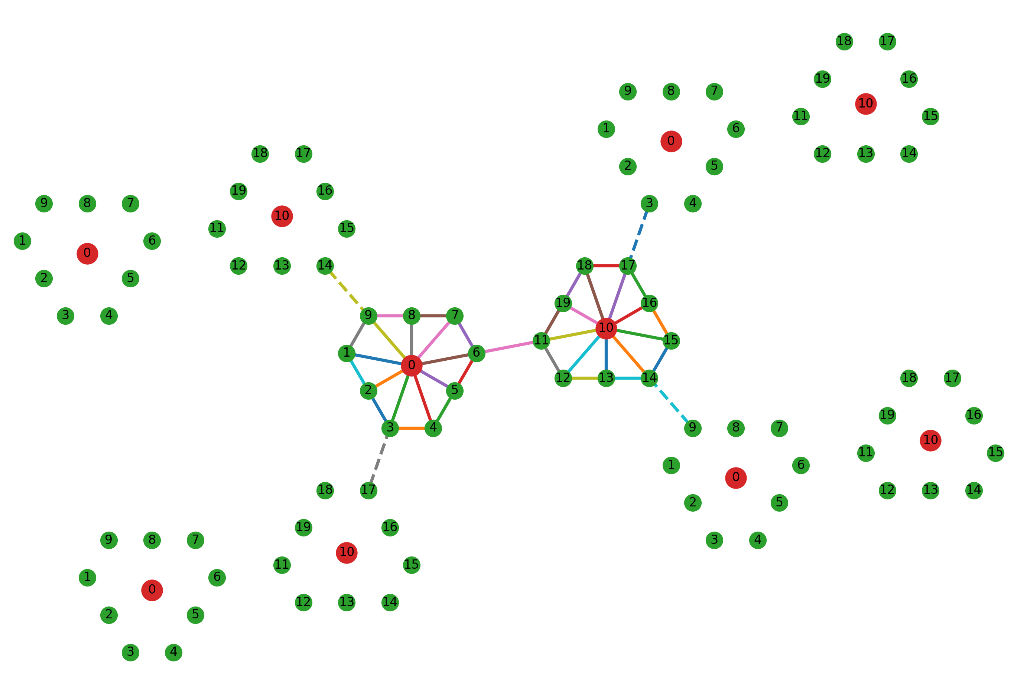
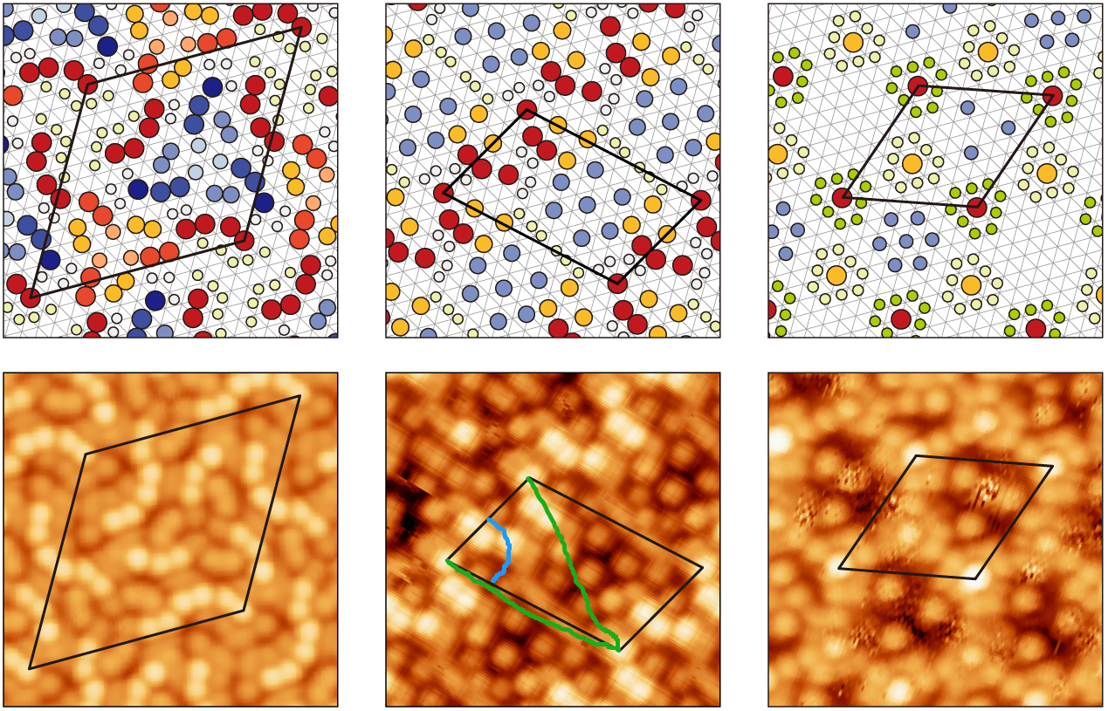
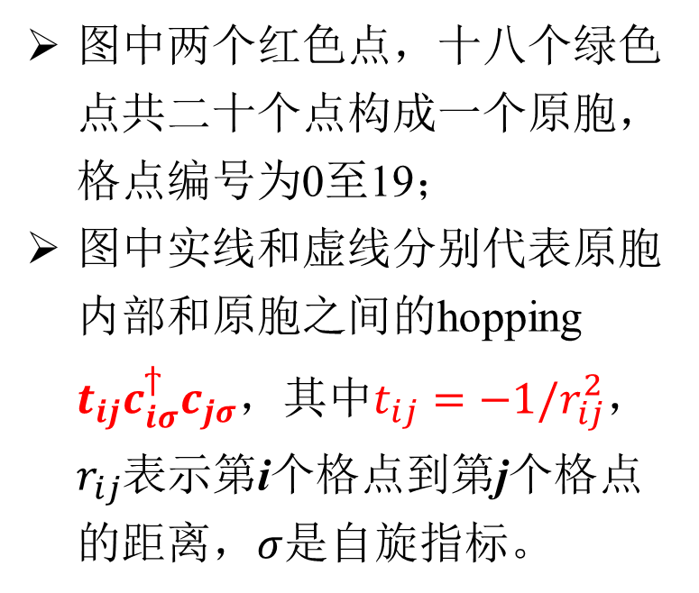
Phase3
图中两个红色点，十八个绿色点共二十个点构成一个原胞，格点编号为0至19；
图中实线和虚线分别代表原胞内部和原胞之间的hopping $t_{ij}c_{iσ}^{ϯ}c_{jσ}$，其中$t_{ij}=−1/r_{ij}^{2}$，$r_{ij}$表示第i个格点到第j个格点的距离，$σ$是自旋指标。

Slide 2
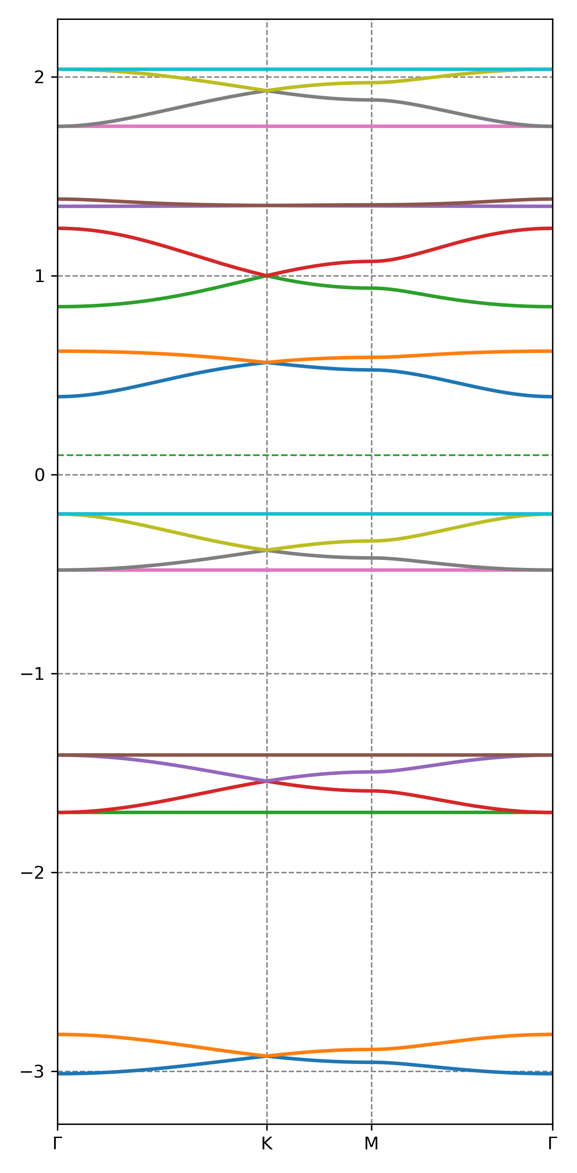
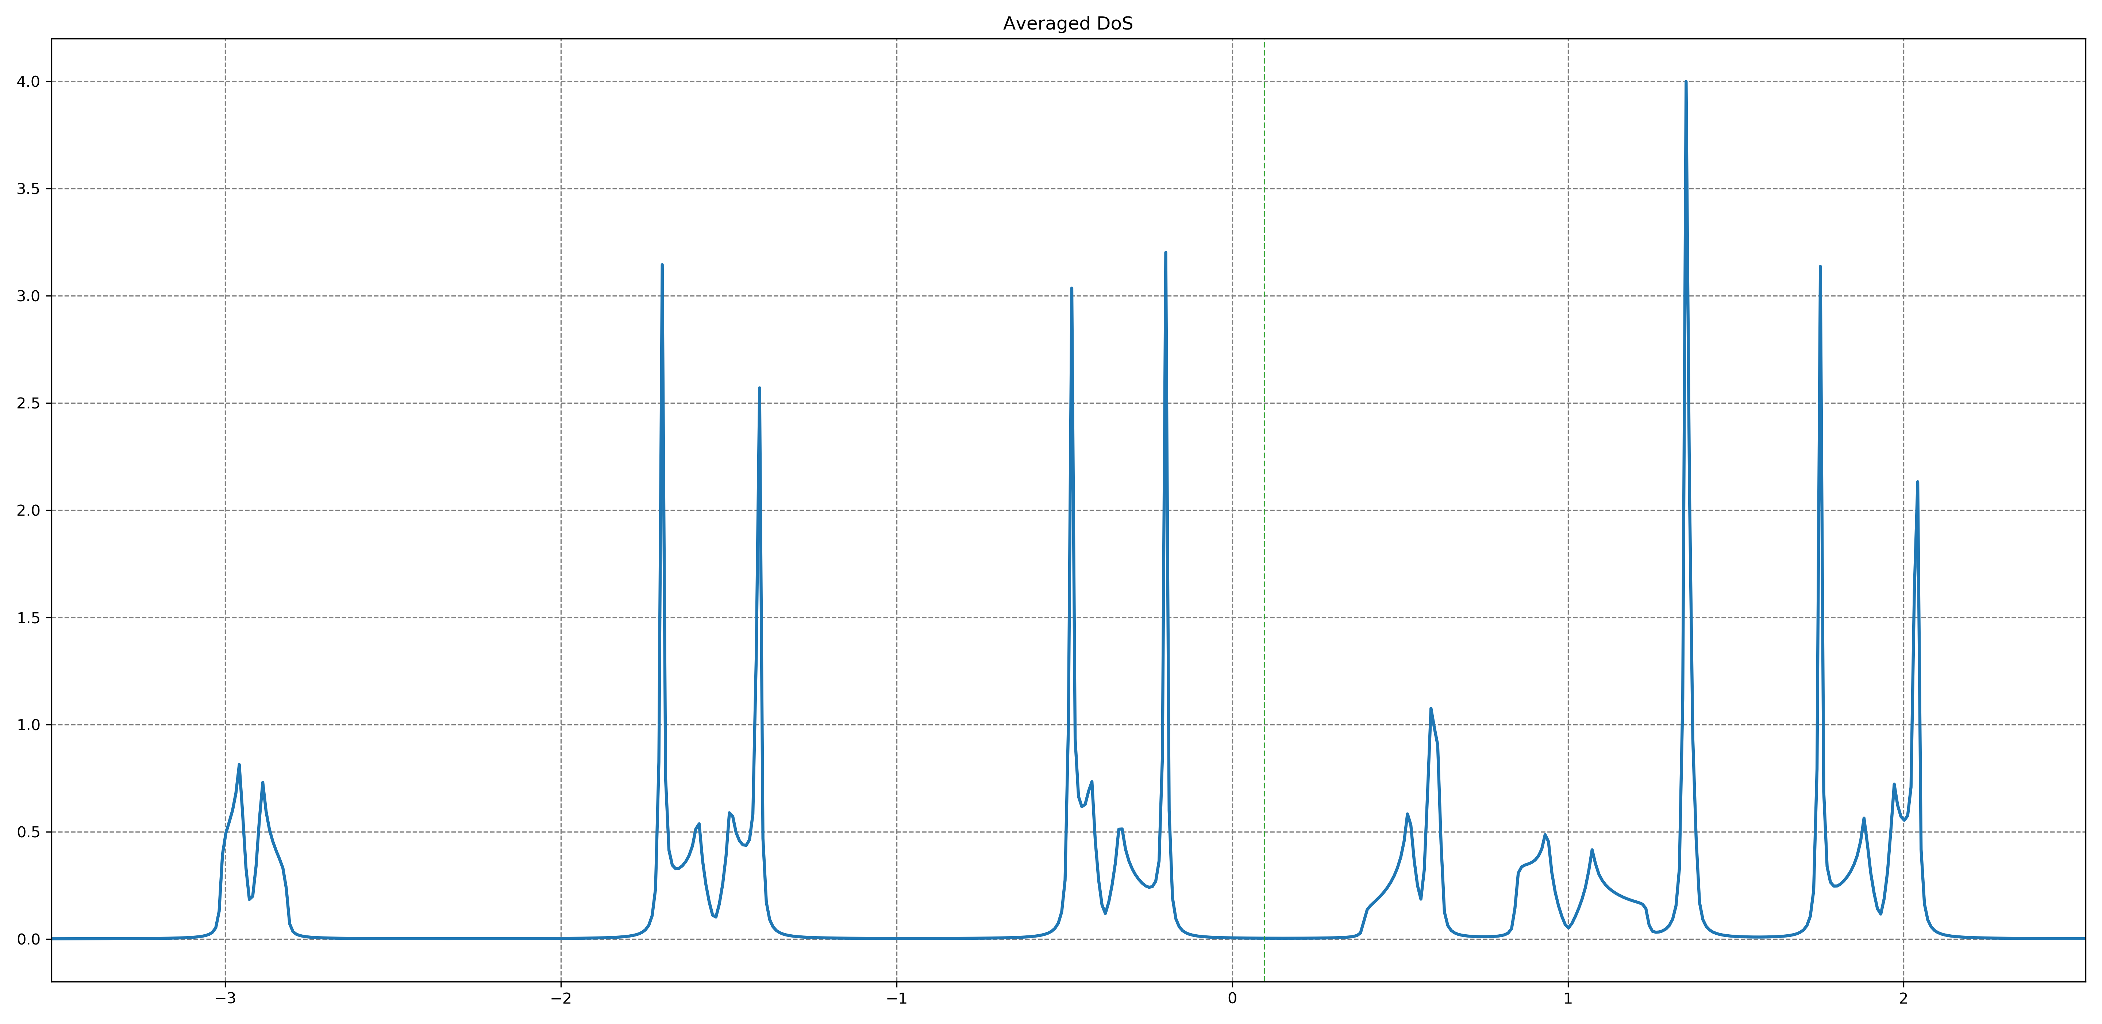
Phase3
紧束缚模型的能带以及各格点的平均态密度，图中绿色虚线对应着半满时的化学势位置。从图中可以看出系统是一个能带绝缘体。

Slide 3
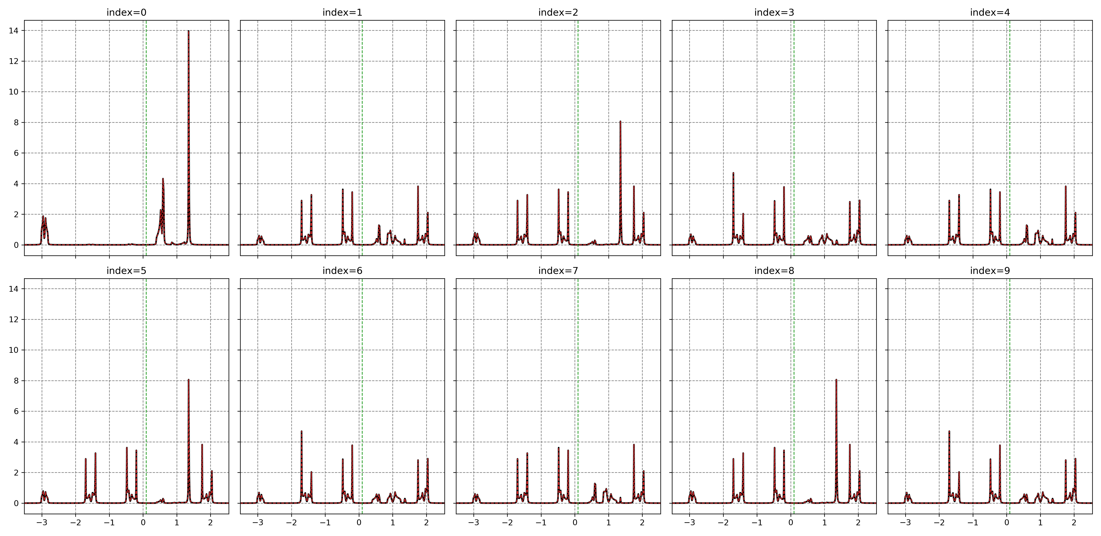
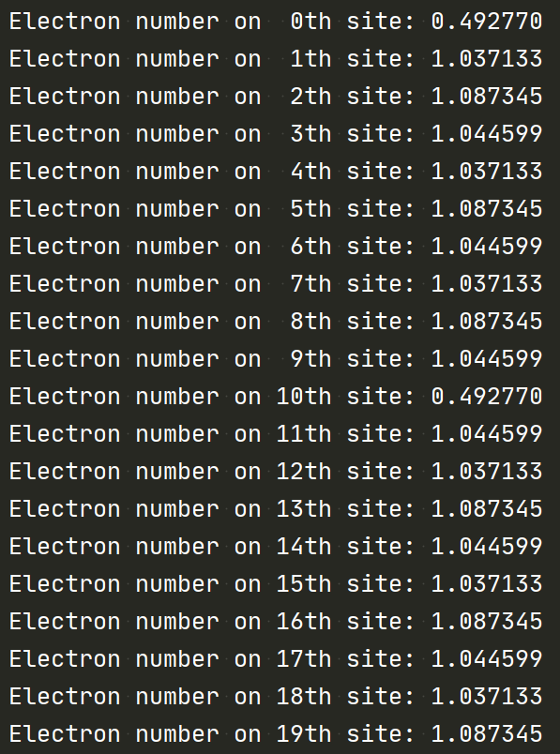
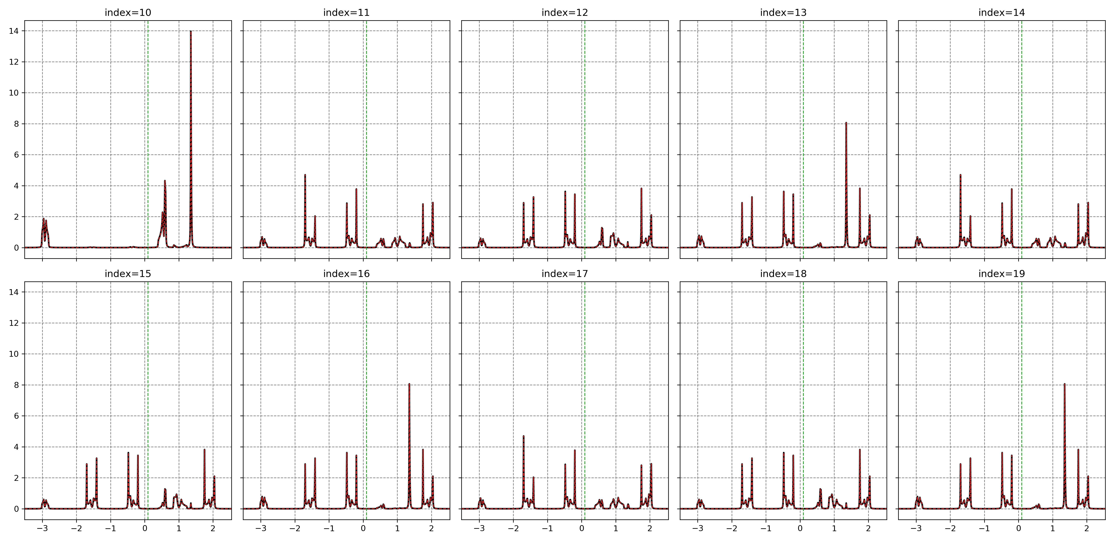
Phase3
紧束缚模型各格点的局域态密度，sub-figure上的index与原胞内格点编号相对应，绿色虚线对应半满时的化学势位置。

Slide 4
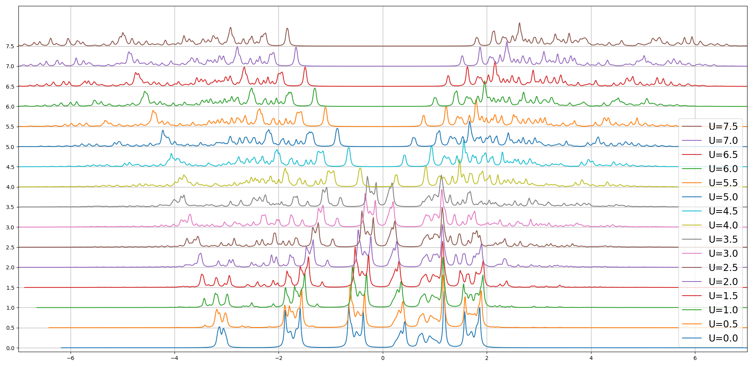
Phase3
态密度随着U的变化，每一个U所对应的化学势均已平移到横坐标为0的位置。U=6.0时Gap大小大约是2.31左右

Slide 5
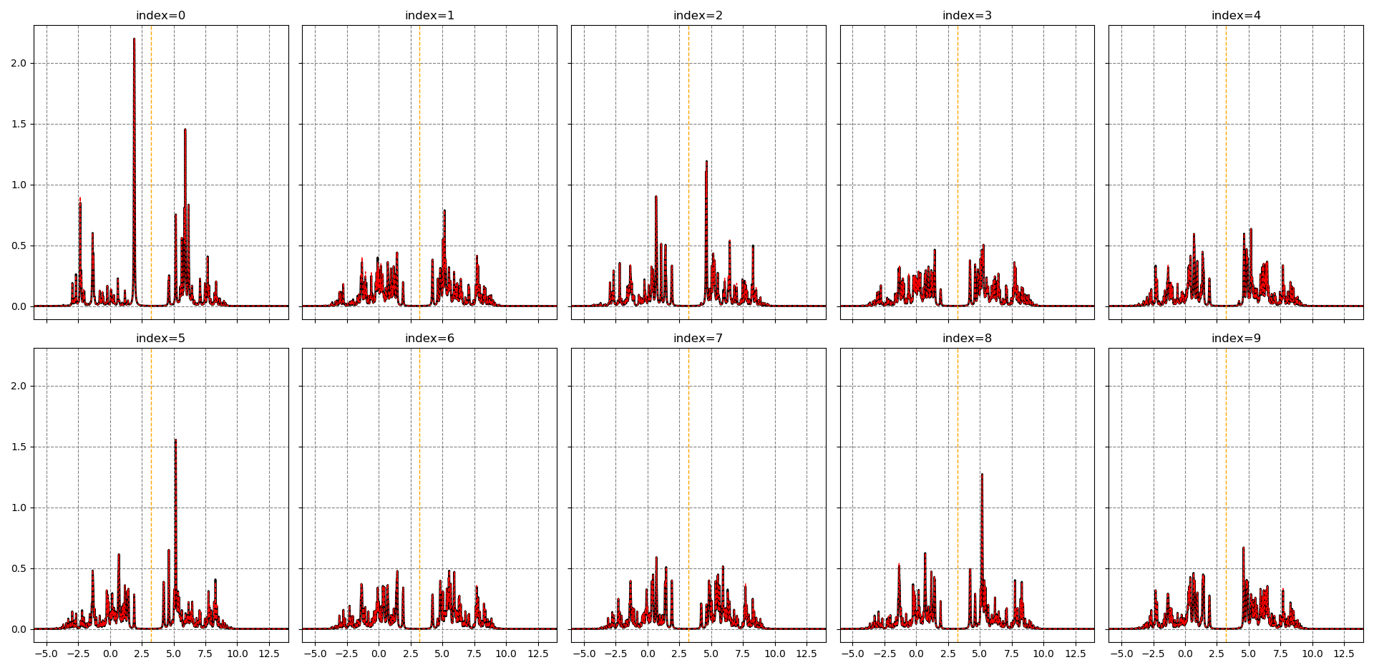
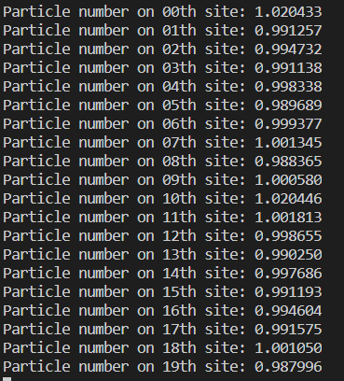
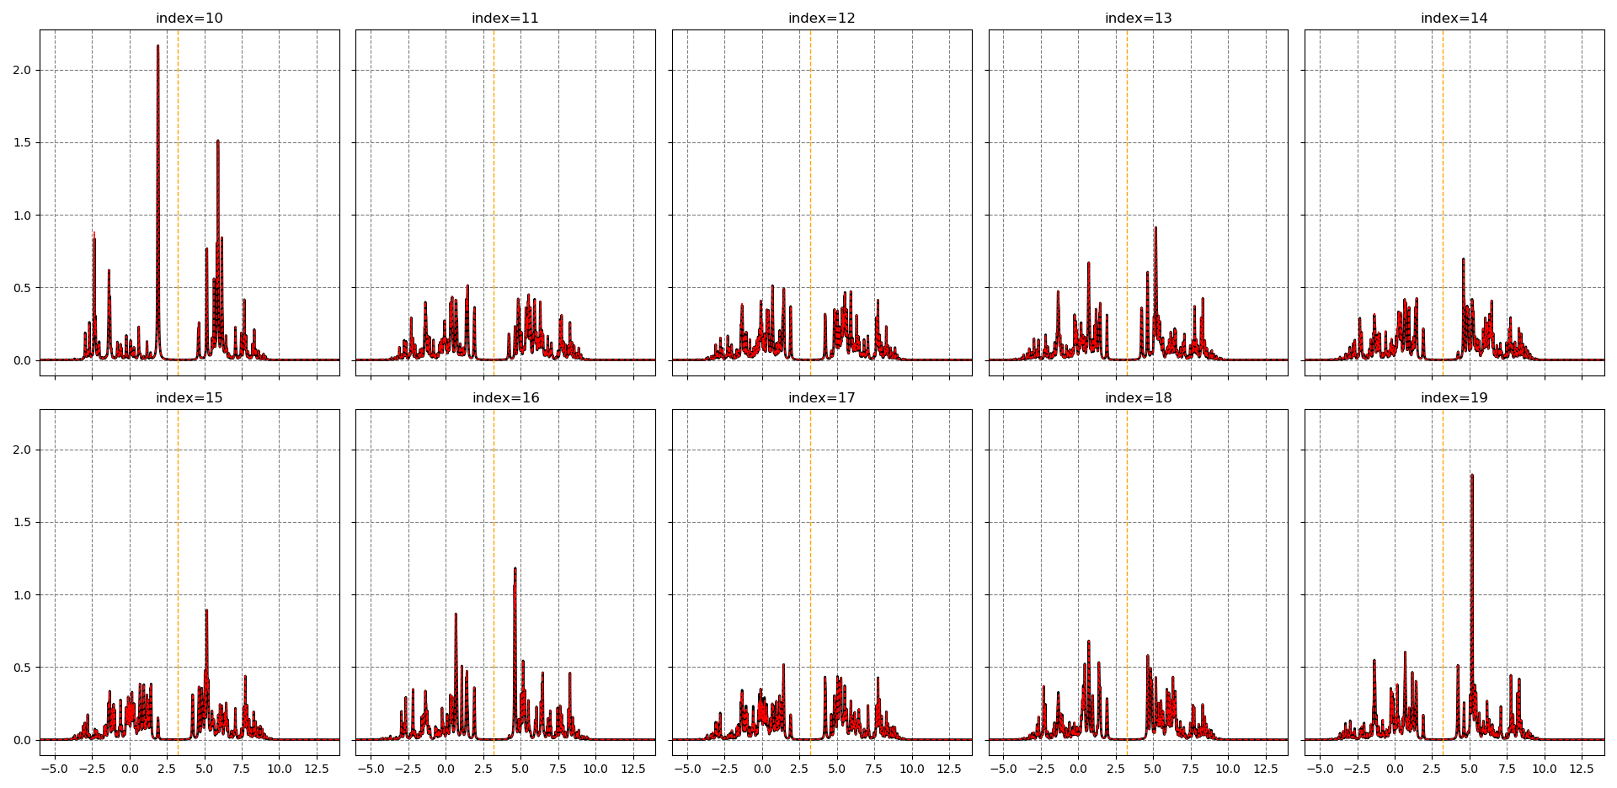
Phase3
U=6时各格点的局域态密度，sub-figure上的index与原胞内格点编号相对应，橙色虚线对应半满时的化学势位置。

Slide 6
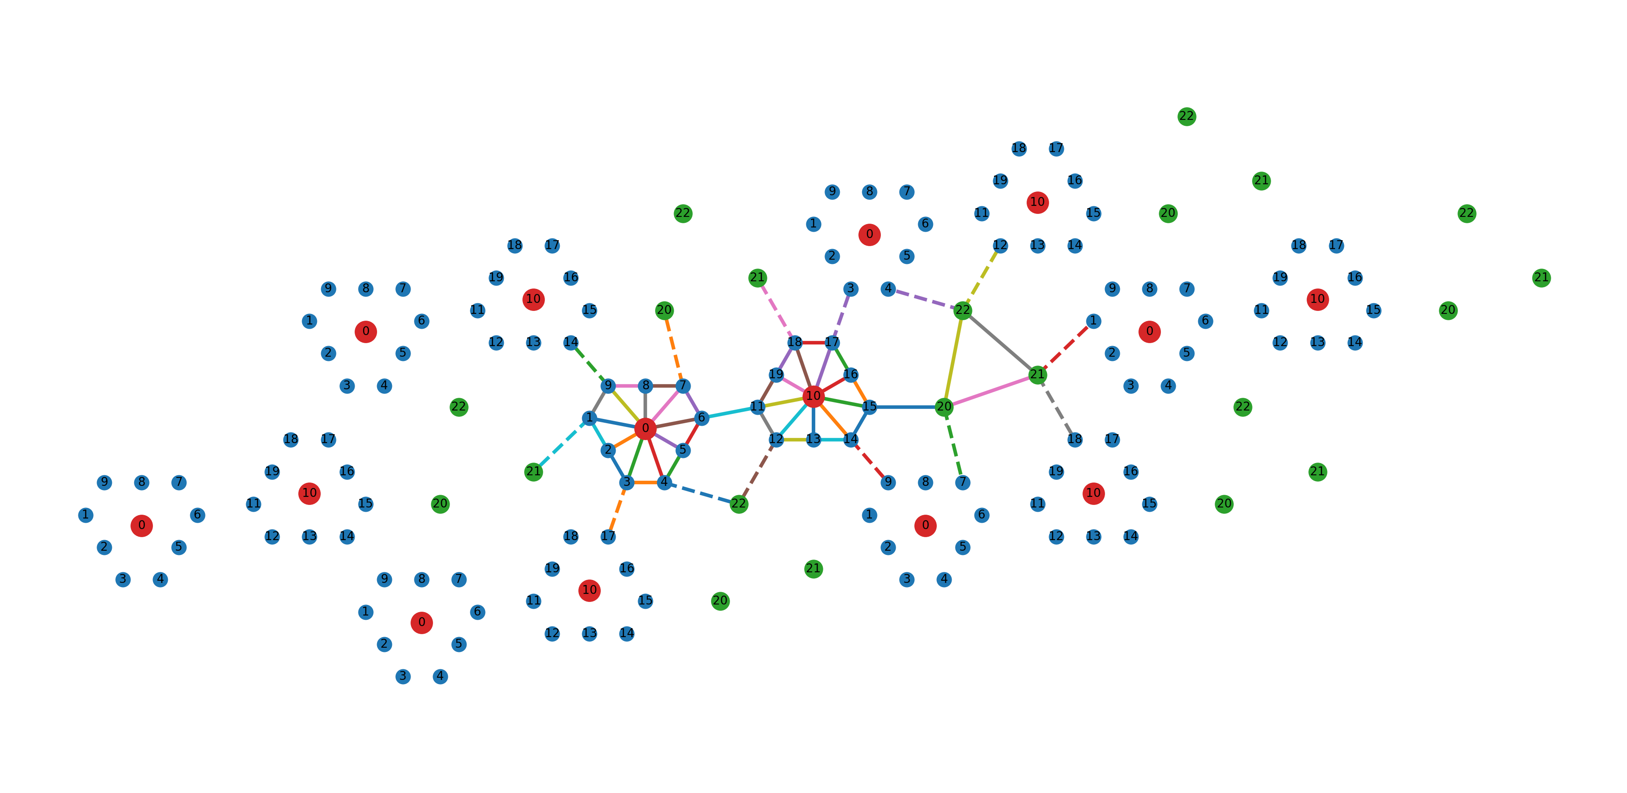
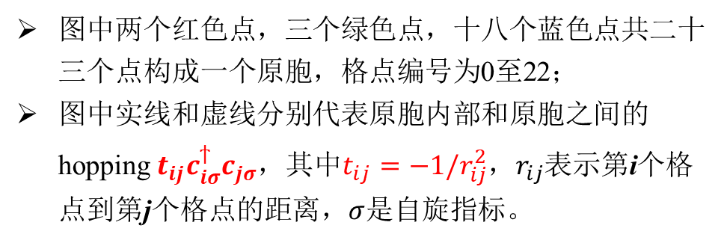
Phase3
图中两个红色点，三个绿色点，十八个蓝色点共二十三个点构成一个原胞，格点编号为0至22；
图中实线和虚线分别代表原胞内部和原胞之间的hopping $t_{ij}c_{iσ}^{ϯ}c_{jσ}$，其中$t_{ij}=−1/r_{ij}^{2}$，$r_{ij}$表示第i个格点到第j个格点的距离，$σ$是自旋指标。

Slide 7
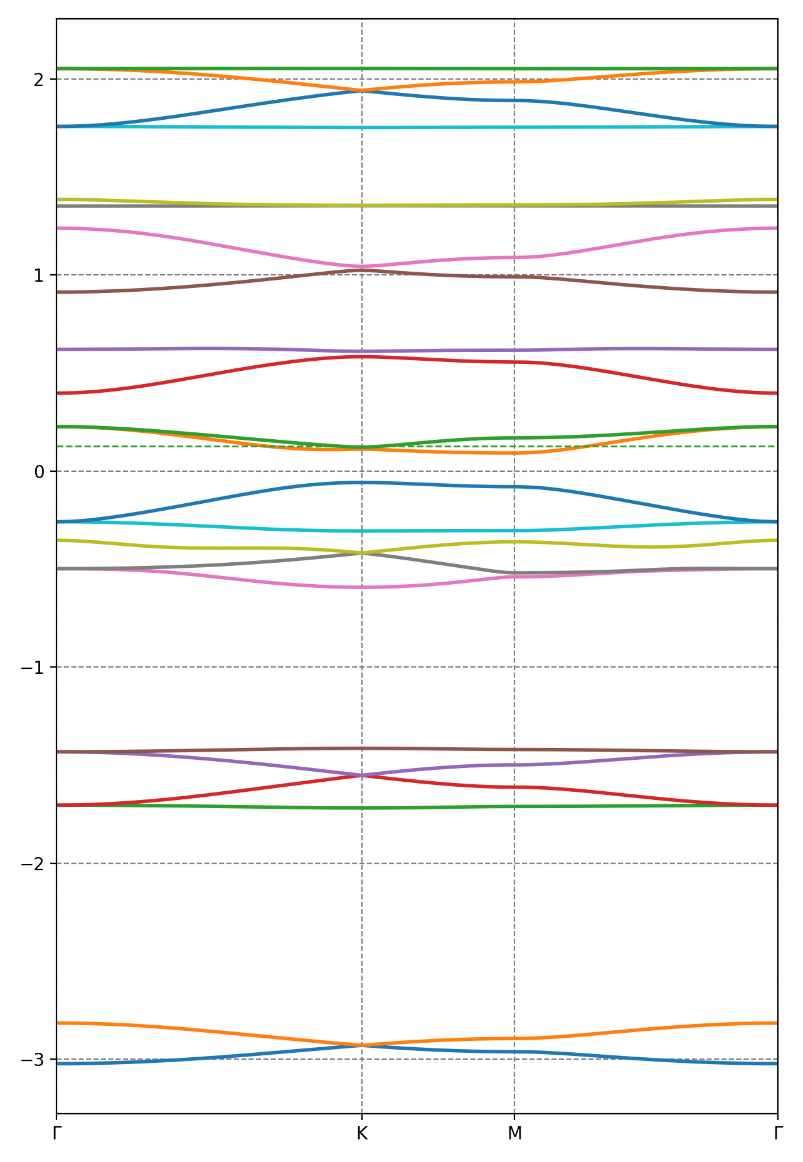
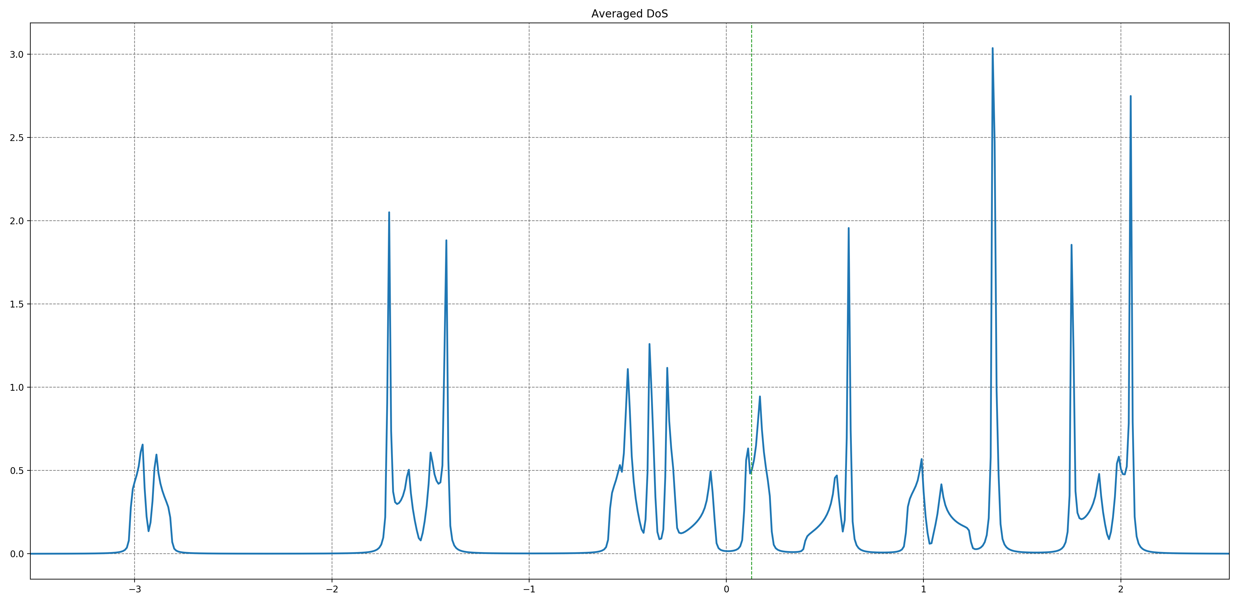
Phase3
紧束缚模型的能带以及各格点的平均态密度，图中绿色虚线对应着半满时的化学势位置。从图中可以看出系统是一个金属。

Slide 8
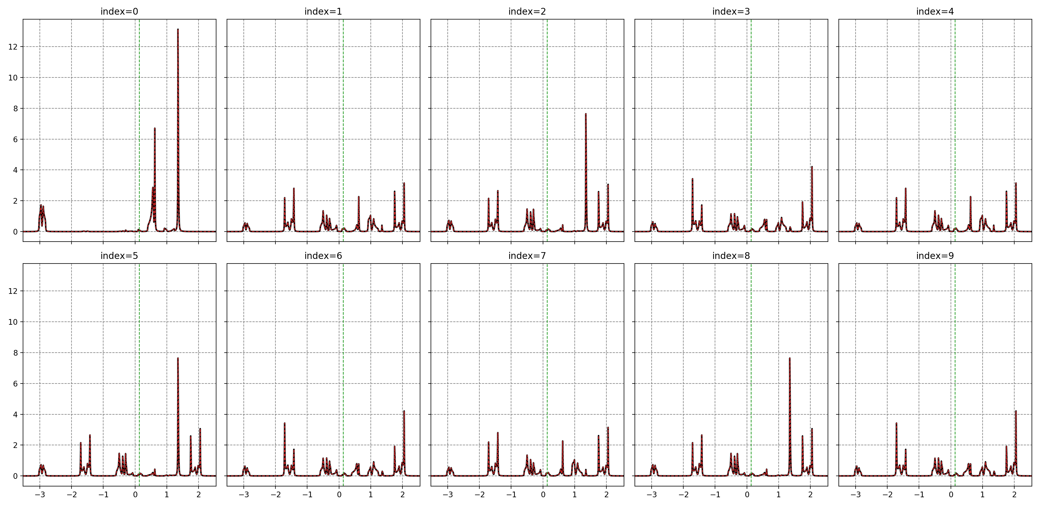
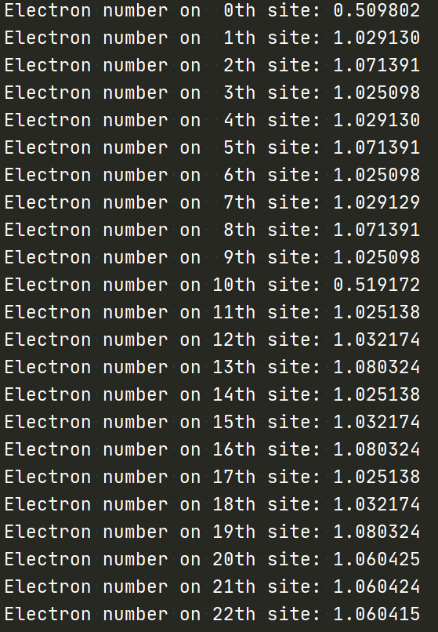
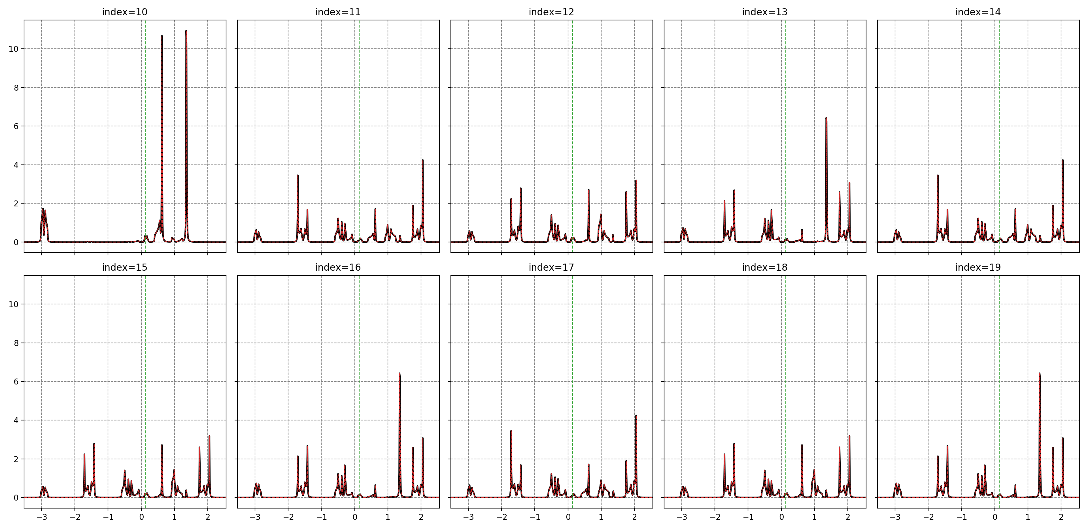
Phase3
紧束缚模型各格点的局域态密度，sub-figure上的index与原胞内格点编号相对应，绿色虚线对应半满时的化学势位置。

Slide 9
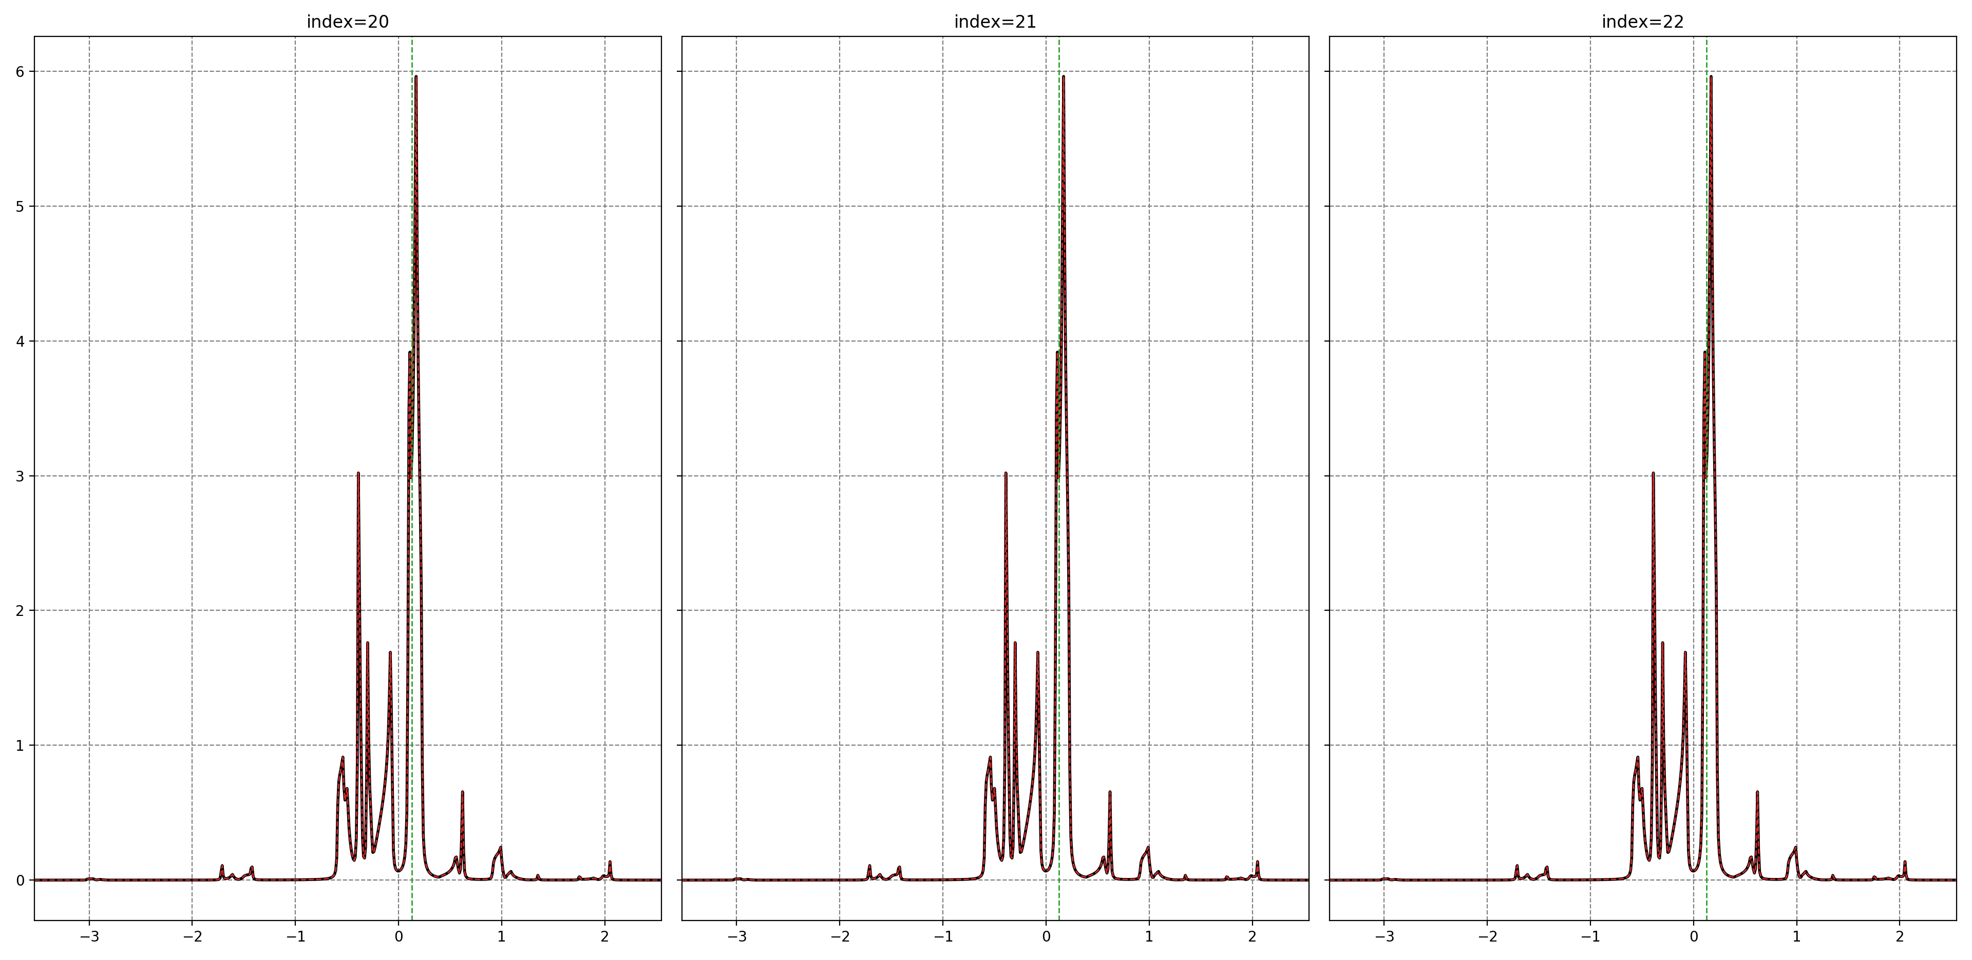
Phase3

Slide 10
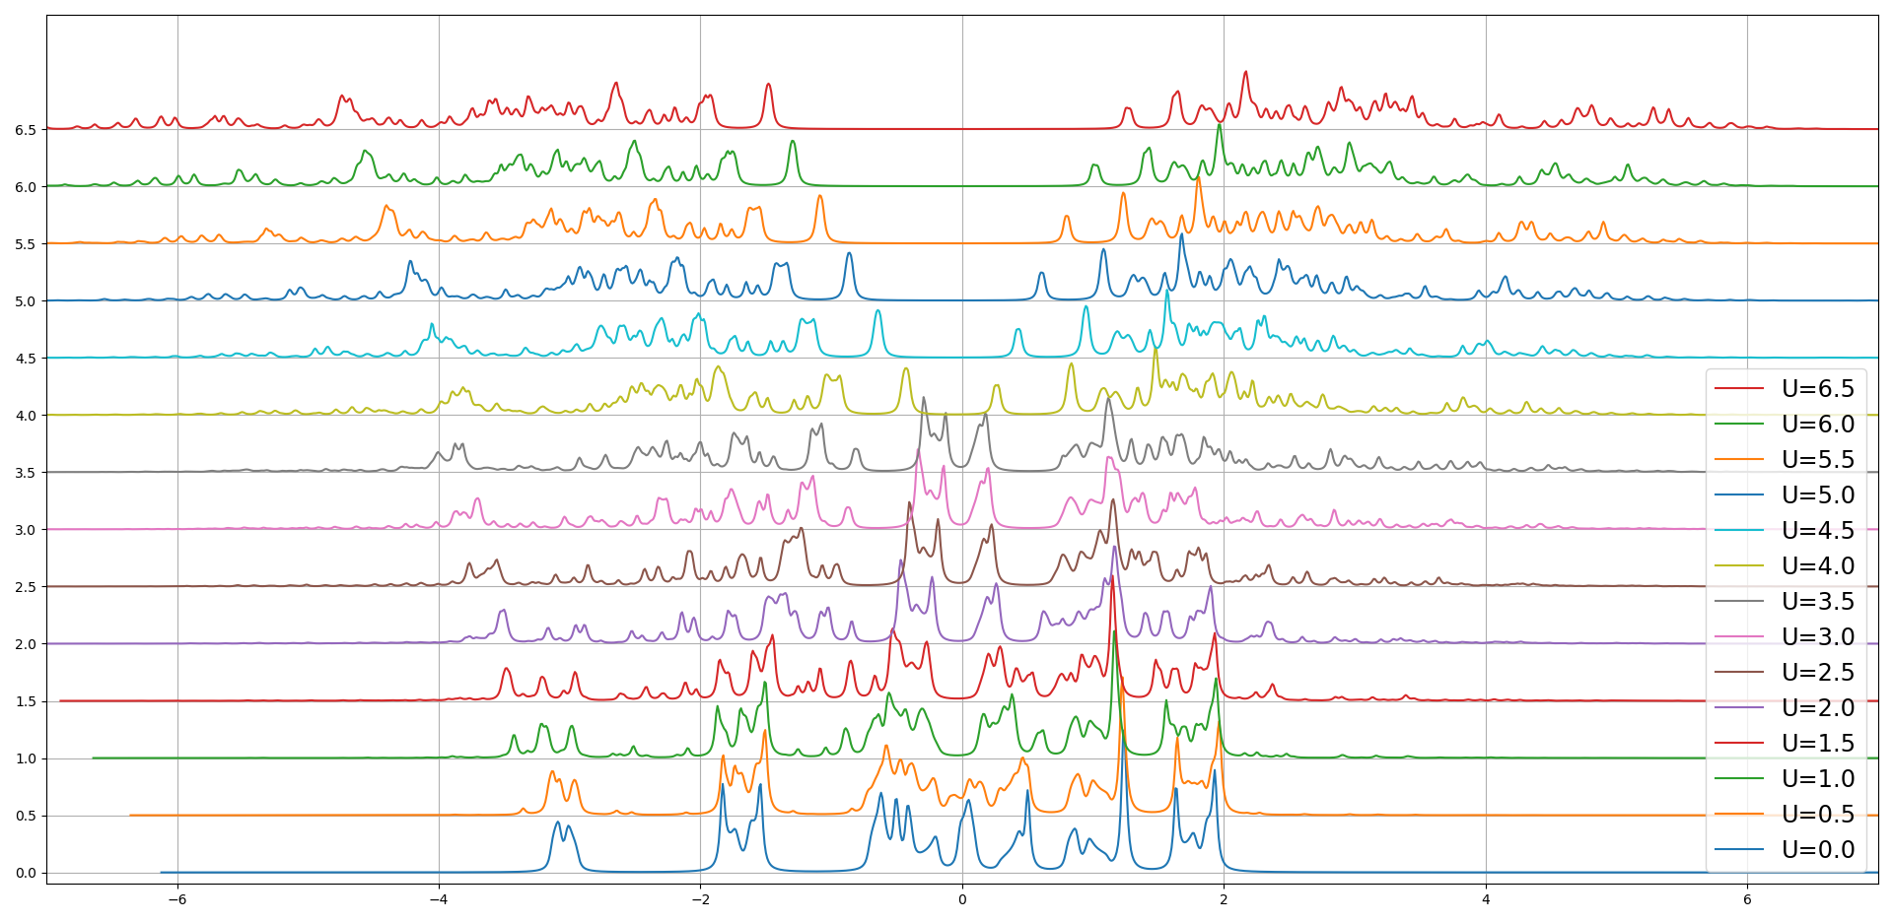
Phase3
态密度随着U的变化，每一个U所对应的化学势均已平移到横坐标为0的位置。U=6.0时Gap大小大约是2.3左右

Slide 11
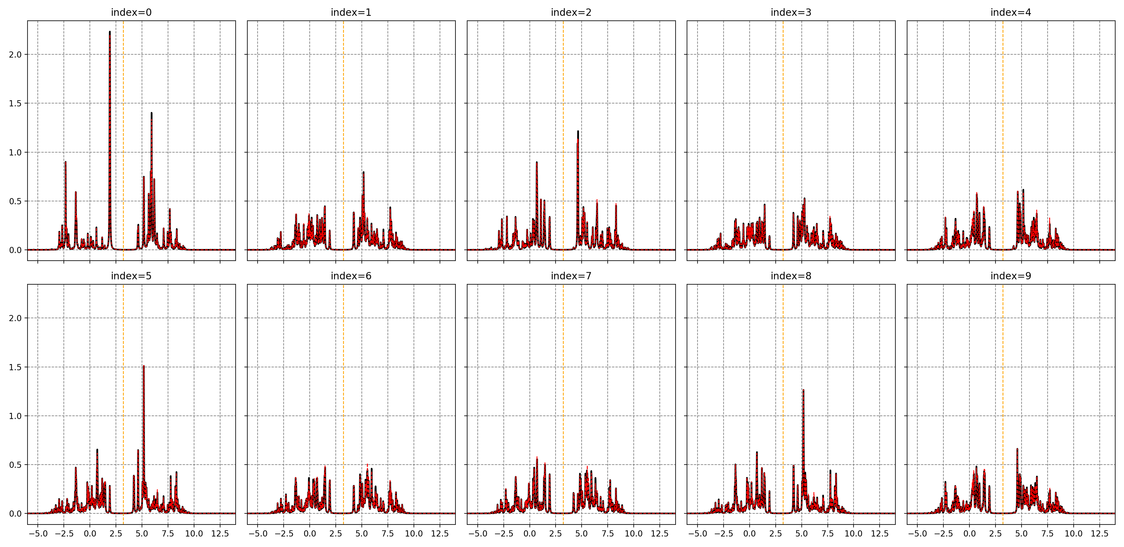
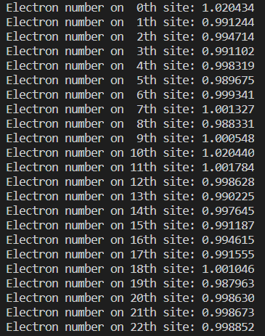
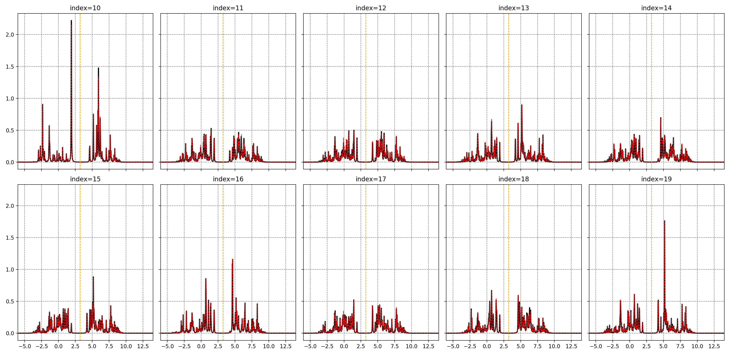
Phase3
U=6时各格点的局域态密度，sub-figure上的index与原胞内格点编号相对应，橙色虚线对应半满时的化学势位置。

Slide 12
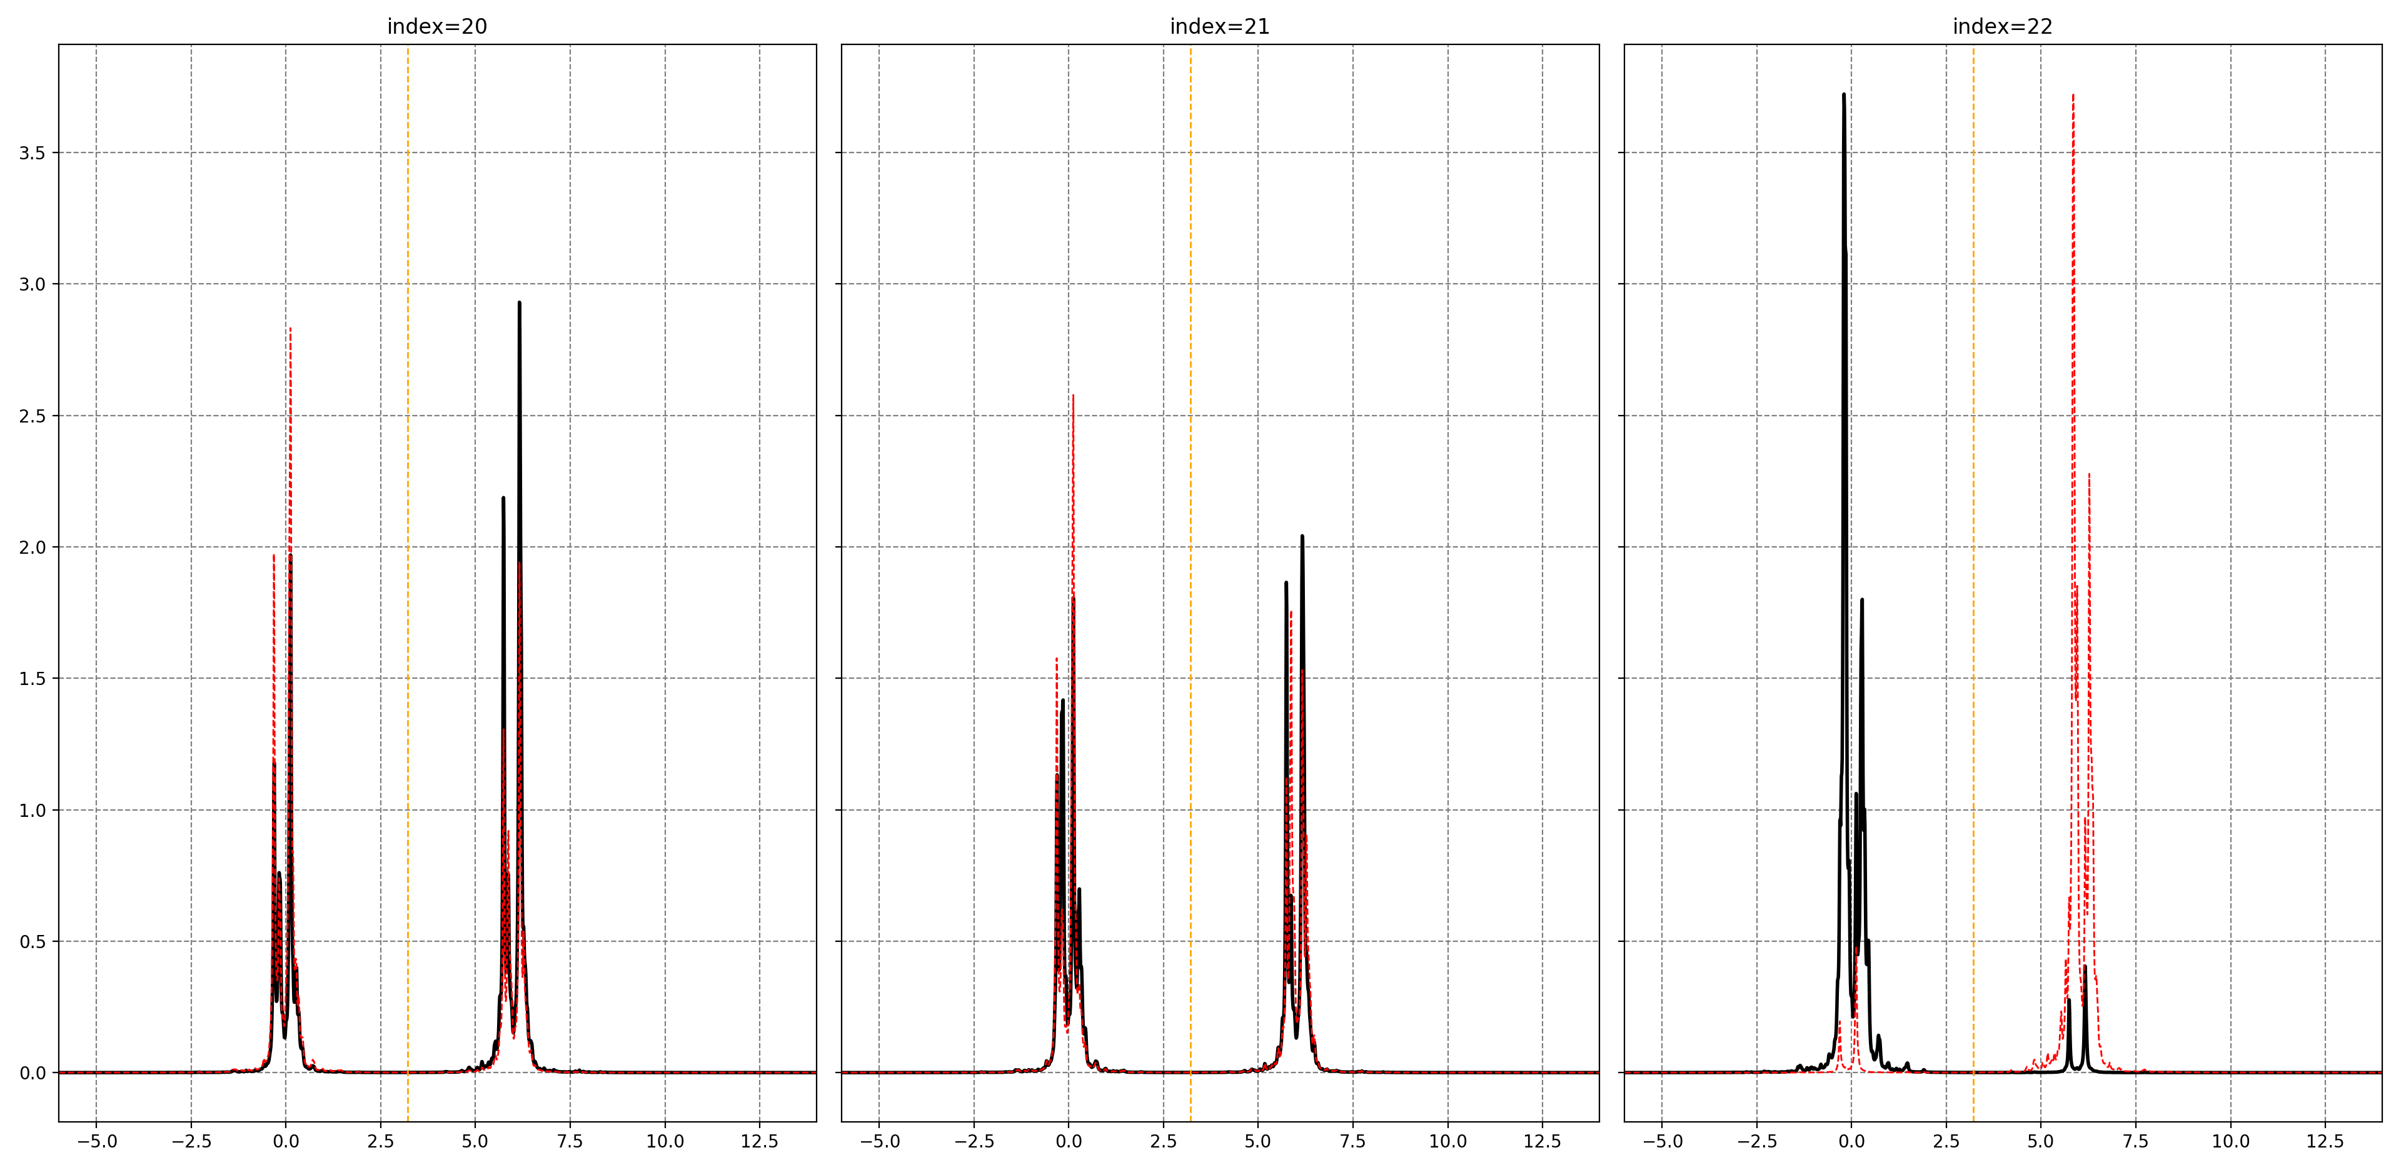
Phase3

Slide 13
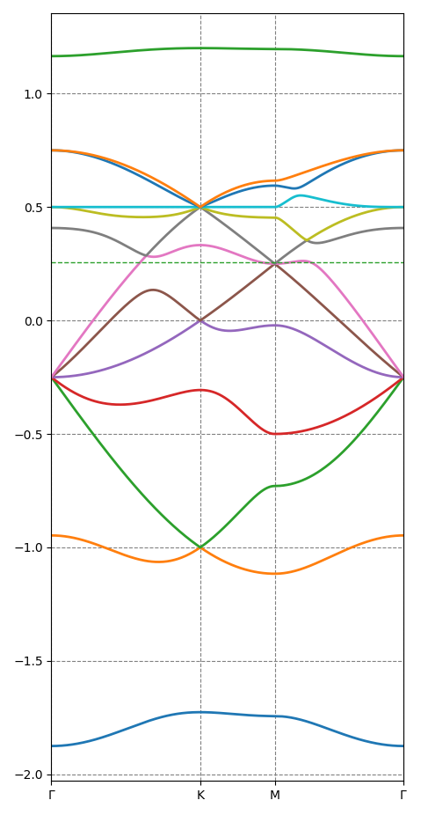
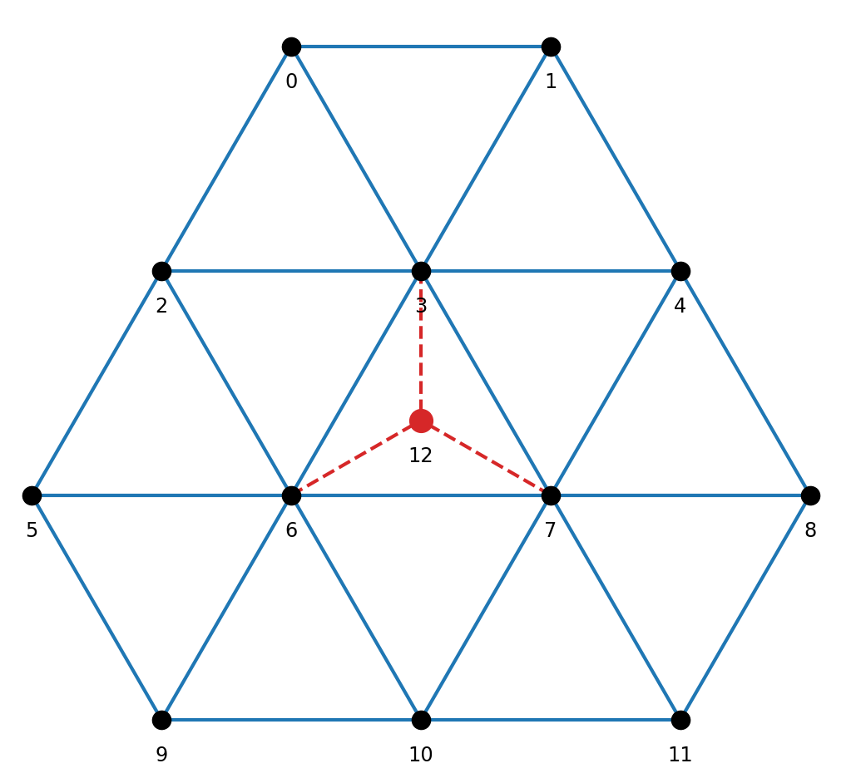
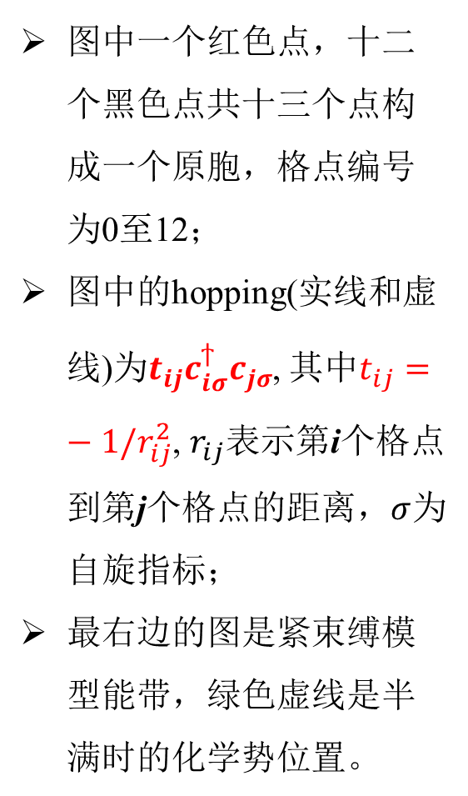
Phase1 and Phase2
图中一个红色点，十二个黑色点共十三个点构成一个原胞，格点编号为0至12；
图中的hopping(实线和虚线)为$t_{ij}c_{iσ}^{ϯ}c_{jσ}$, 其中$t_{ij}=−1/r_{ij}^{2}$, $r_{ij}$表示第i个格点到第j个格点的距离，$σ$为自旋指标；
最右边的图是紧束缚模型能带，绿色虚线是半满时的化学势位置。

Slide 14
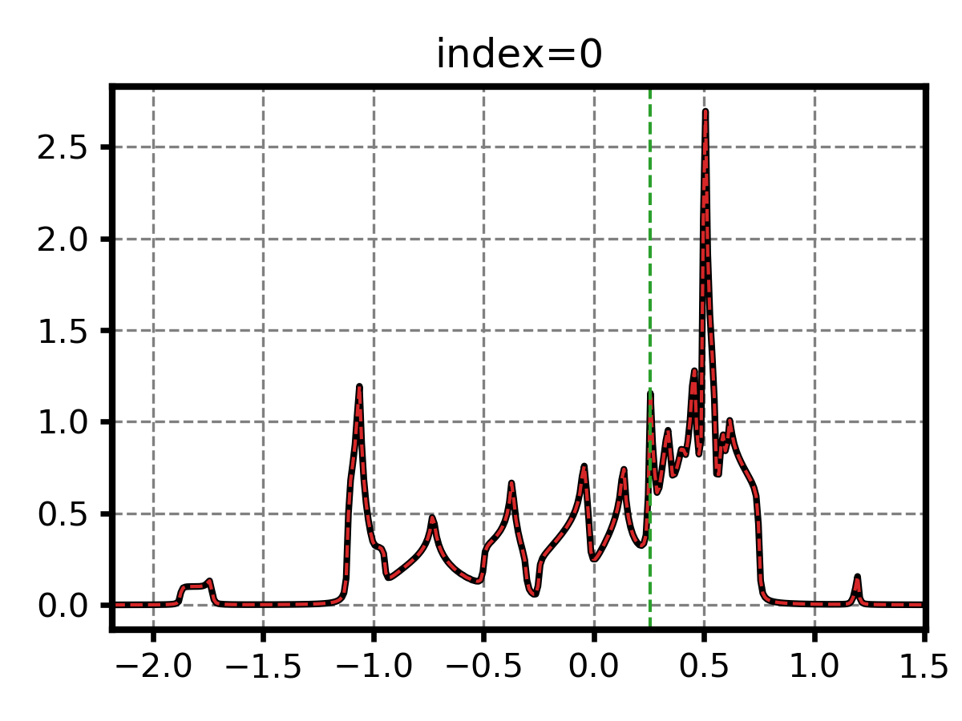
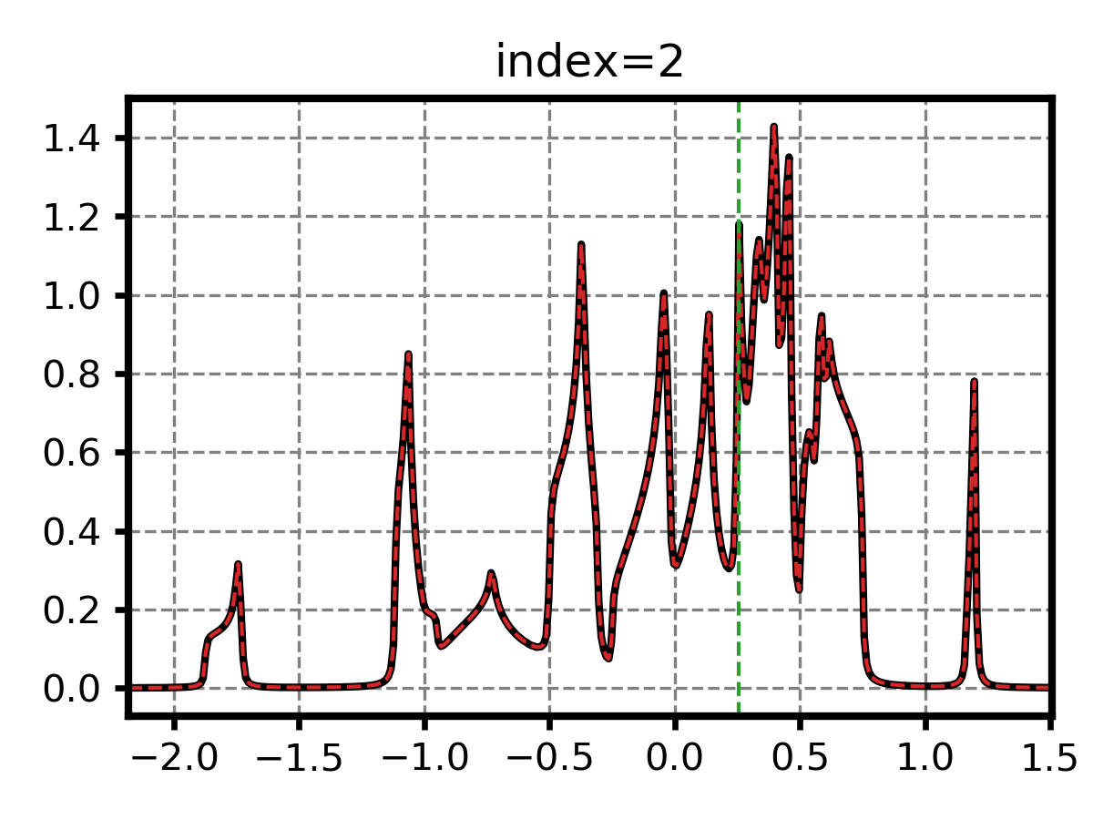
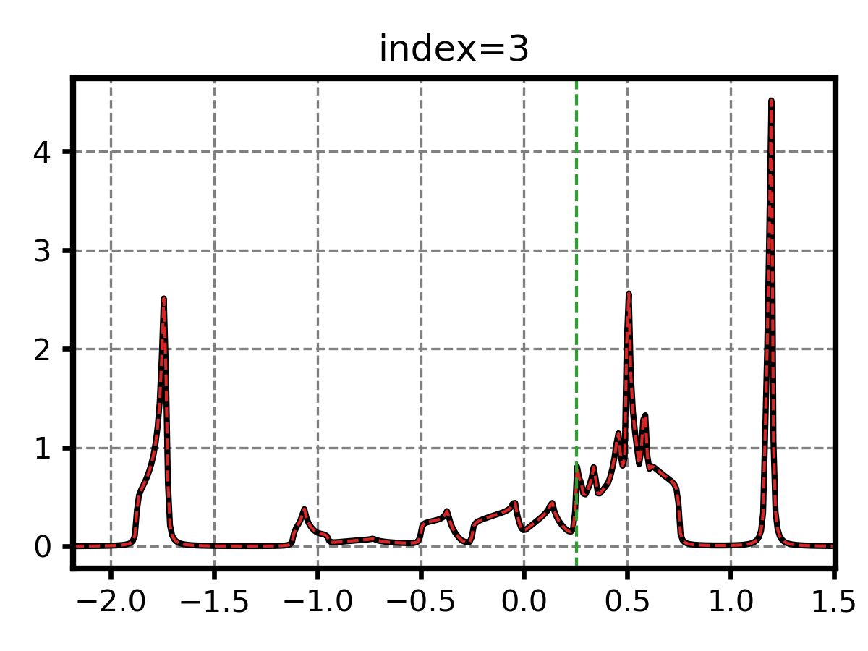
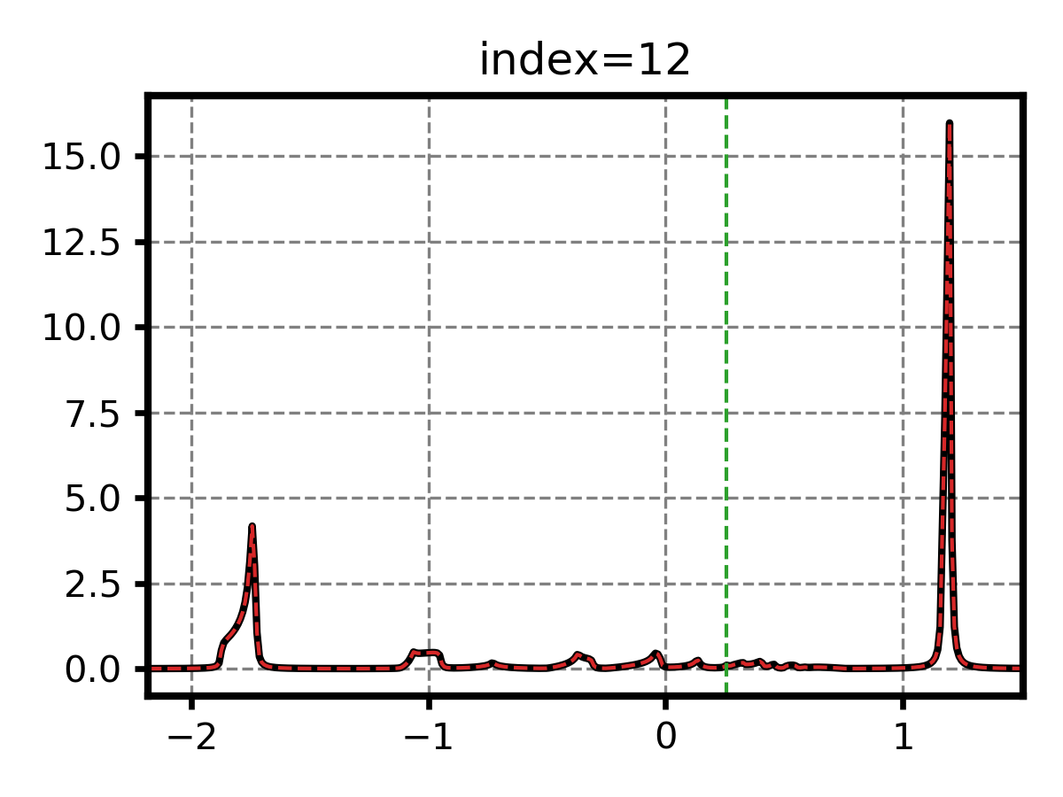
Phase1 and Phase2
紧束缚模型原胞中不同点的局域态密度，其中0，1，5，8，9，11这些点的局域态密度相同，2，4，10局域态密度相同，3，6，7局域态密度相同。绿色虚线是半满时的化学势位置。

Slide 15
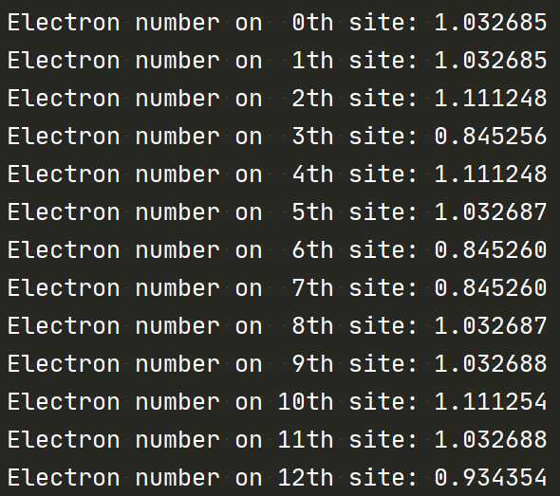
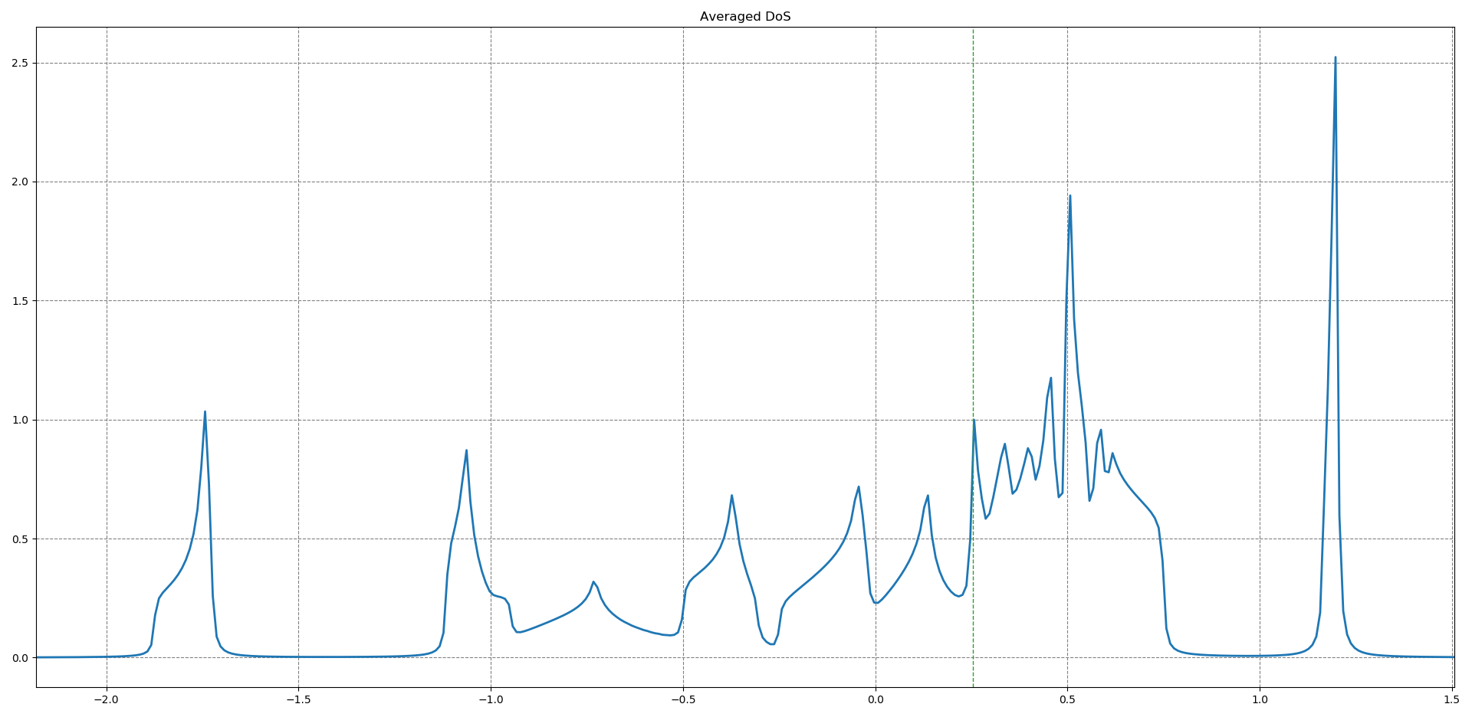
Phase1 and Phase2
紧束缚模型各点局域态密度的平均值，绿色虚线是半满时的化学势位置。

Slide 16
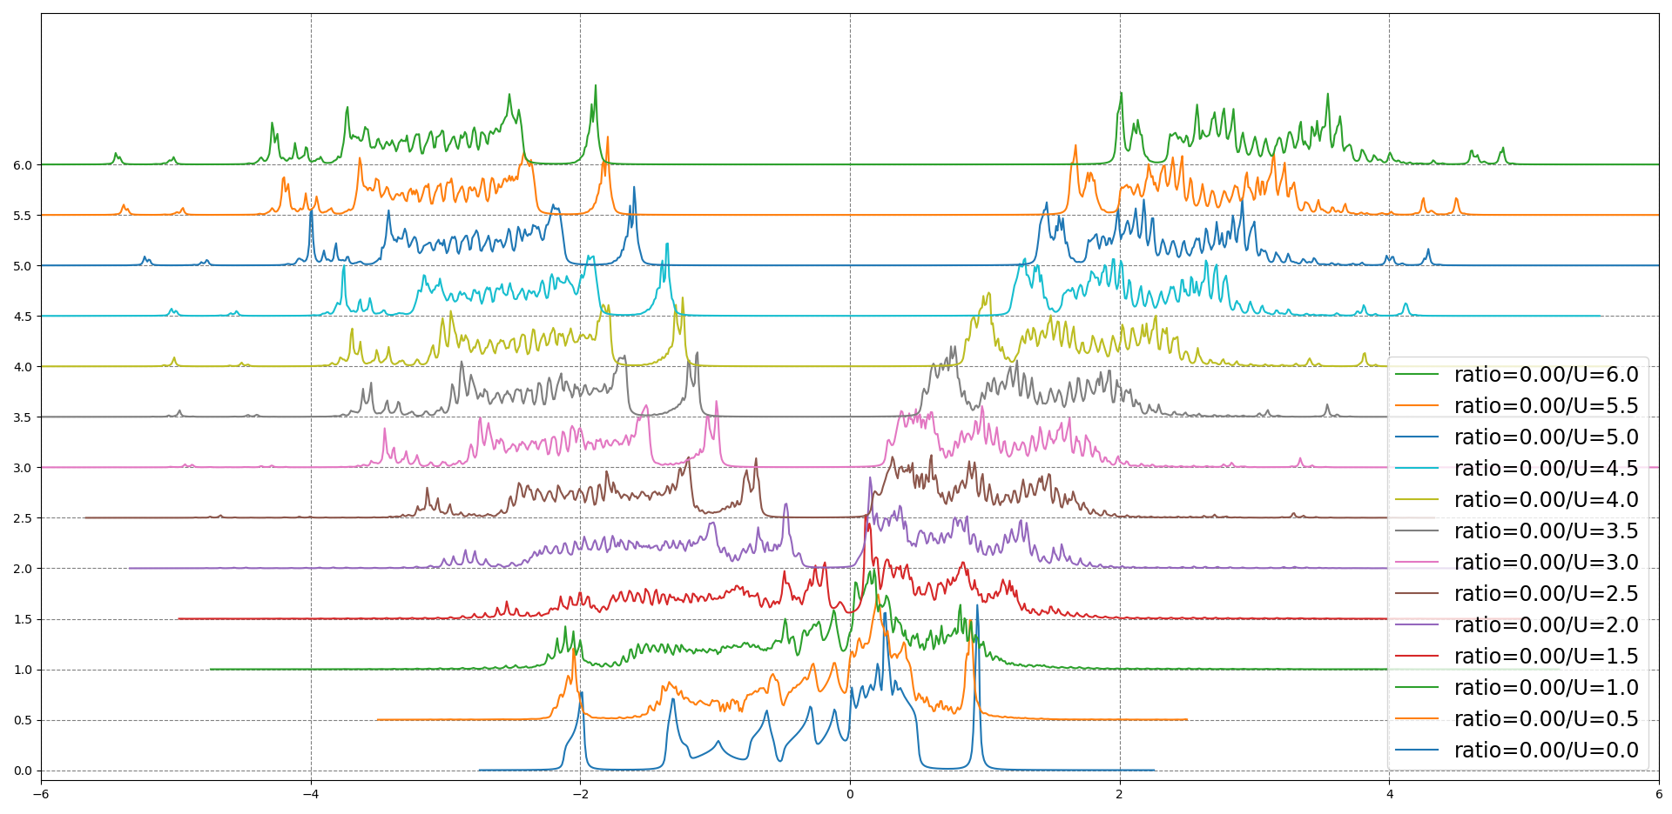
Phase1 and Phase2
平均态密度随着U的变化，化学势位置已经平移到图中横轴零的位置。U=6时Gap大小大约是3.9。

Slide 17
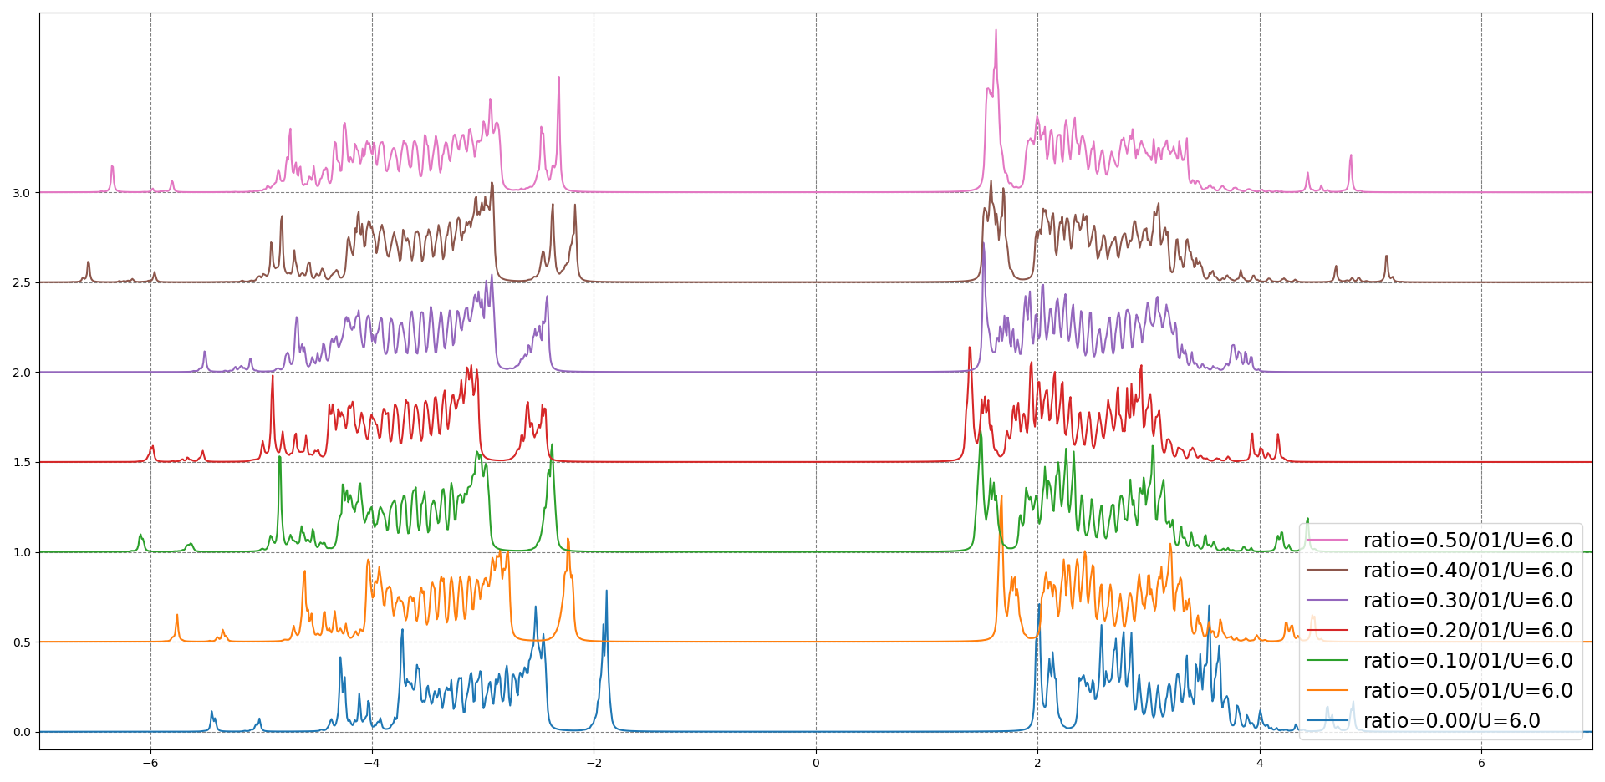
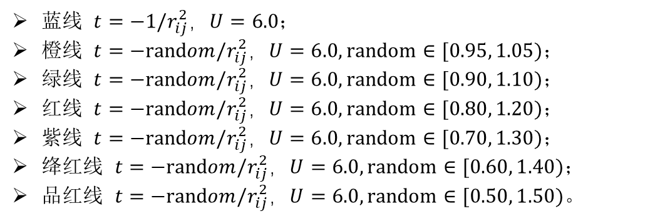
Phase1 and Phase2
蓝线 $t=−1/r_{ij}^{2}，U=6.0$；
橙线 $t=−random/r_{ij}^{2}，U=6.0,random∈[0.95, 1.05)$；
绿线 $t=−random/r_{ij}^{2}，U=6.0,random∈[0.90, 1.10)$；
红线 $t=−random/r_{ij}^{2}，U=6.0,random∈[0.80, 1.20)$；
紫线 $t=−random/r_{ij}^{2}，U=6.0,random∈[0.70, 1.30)$；
绛红线 $t=−random/r_{ij}^{2}，U=6.0,random∈[0.60, 1.40)$；
品红线 $t=−random/r_{ij}^{2}，U=6.0,random∈[0.50, 1.50)$。

Slide 18
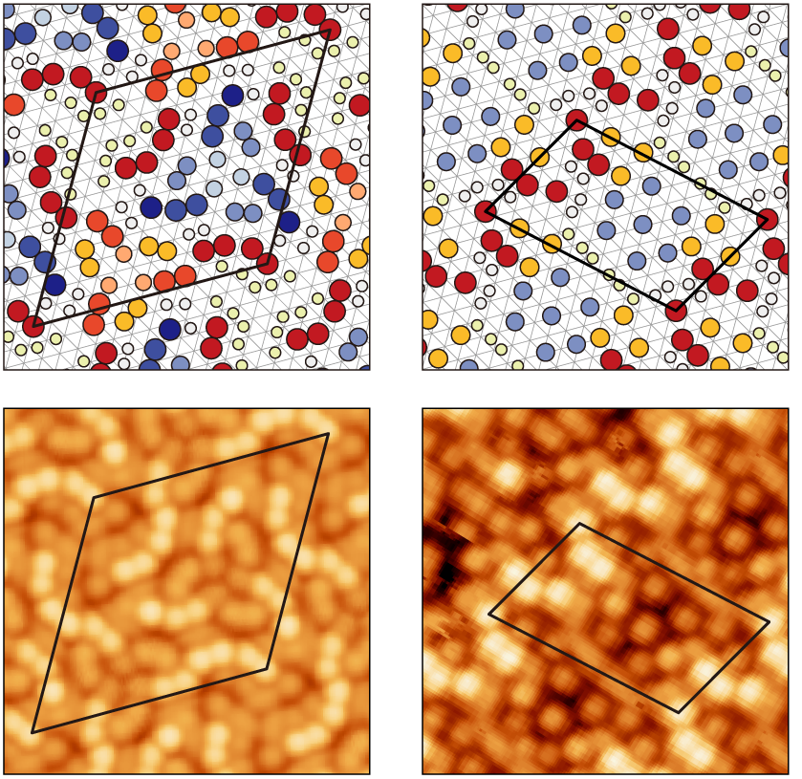
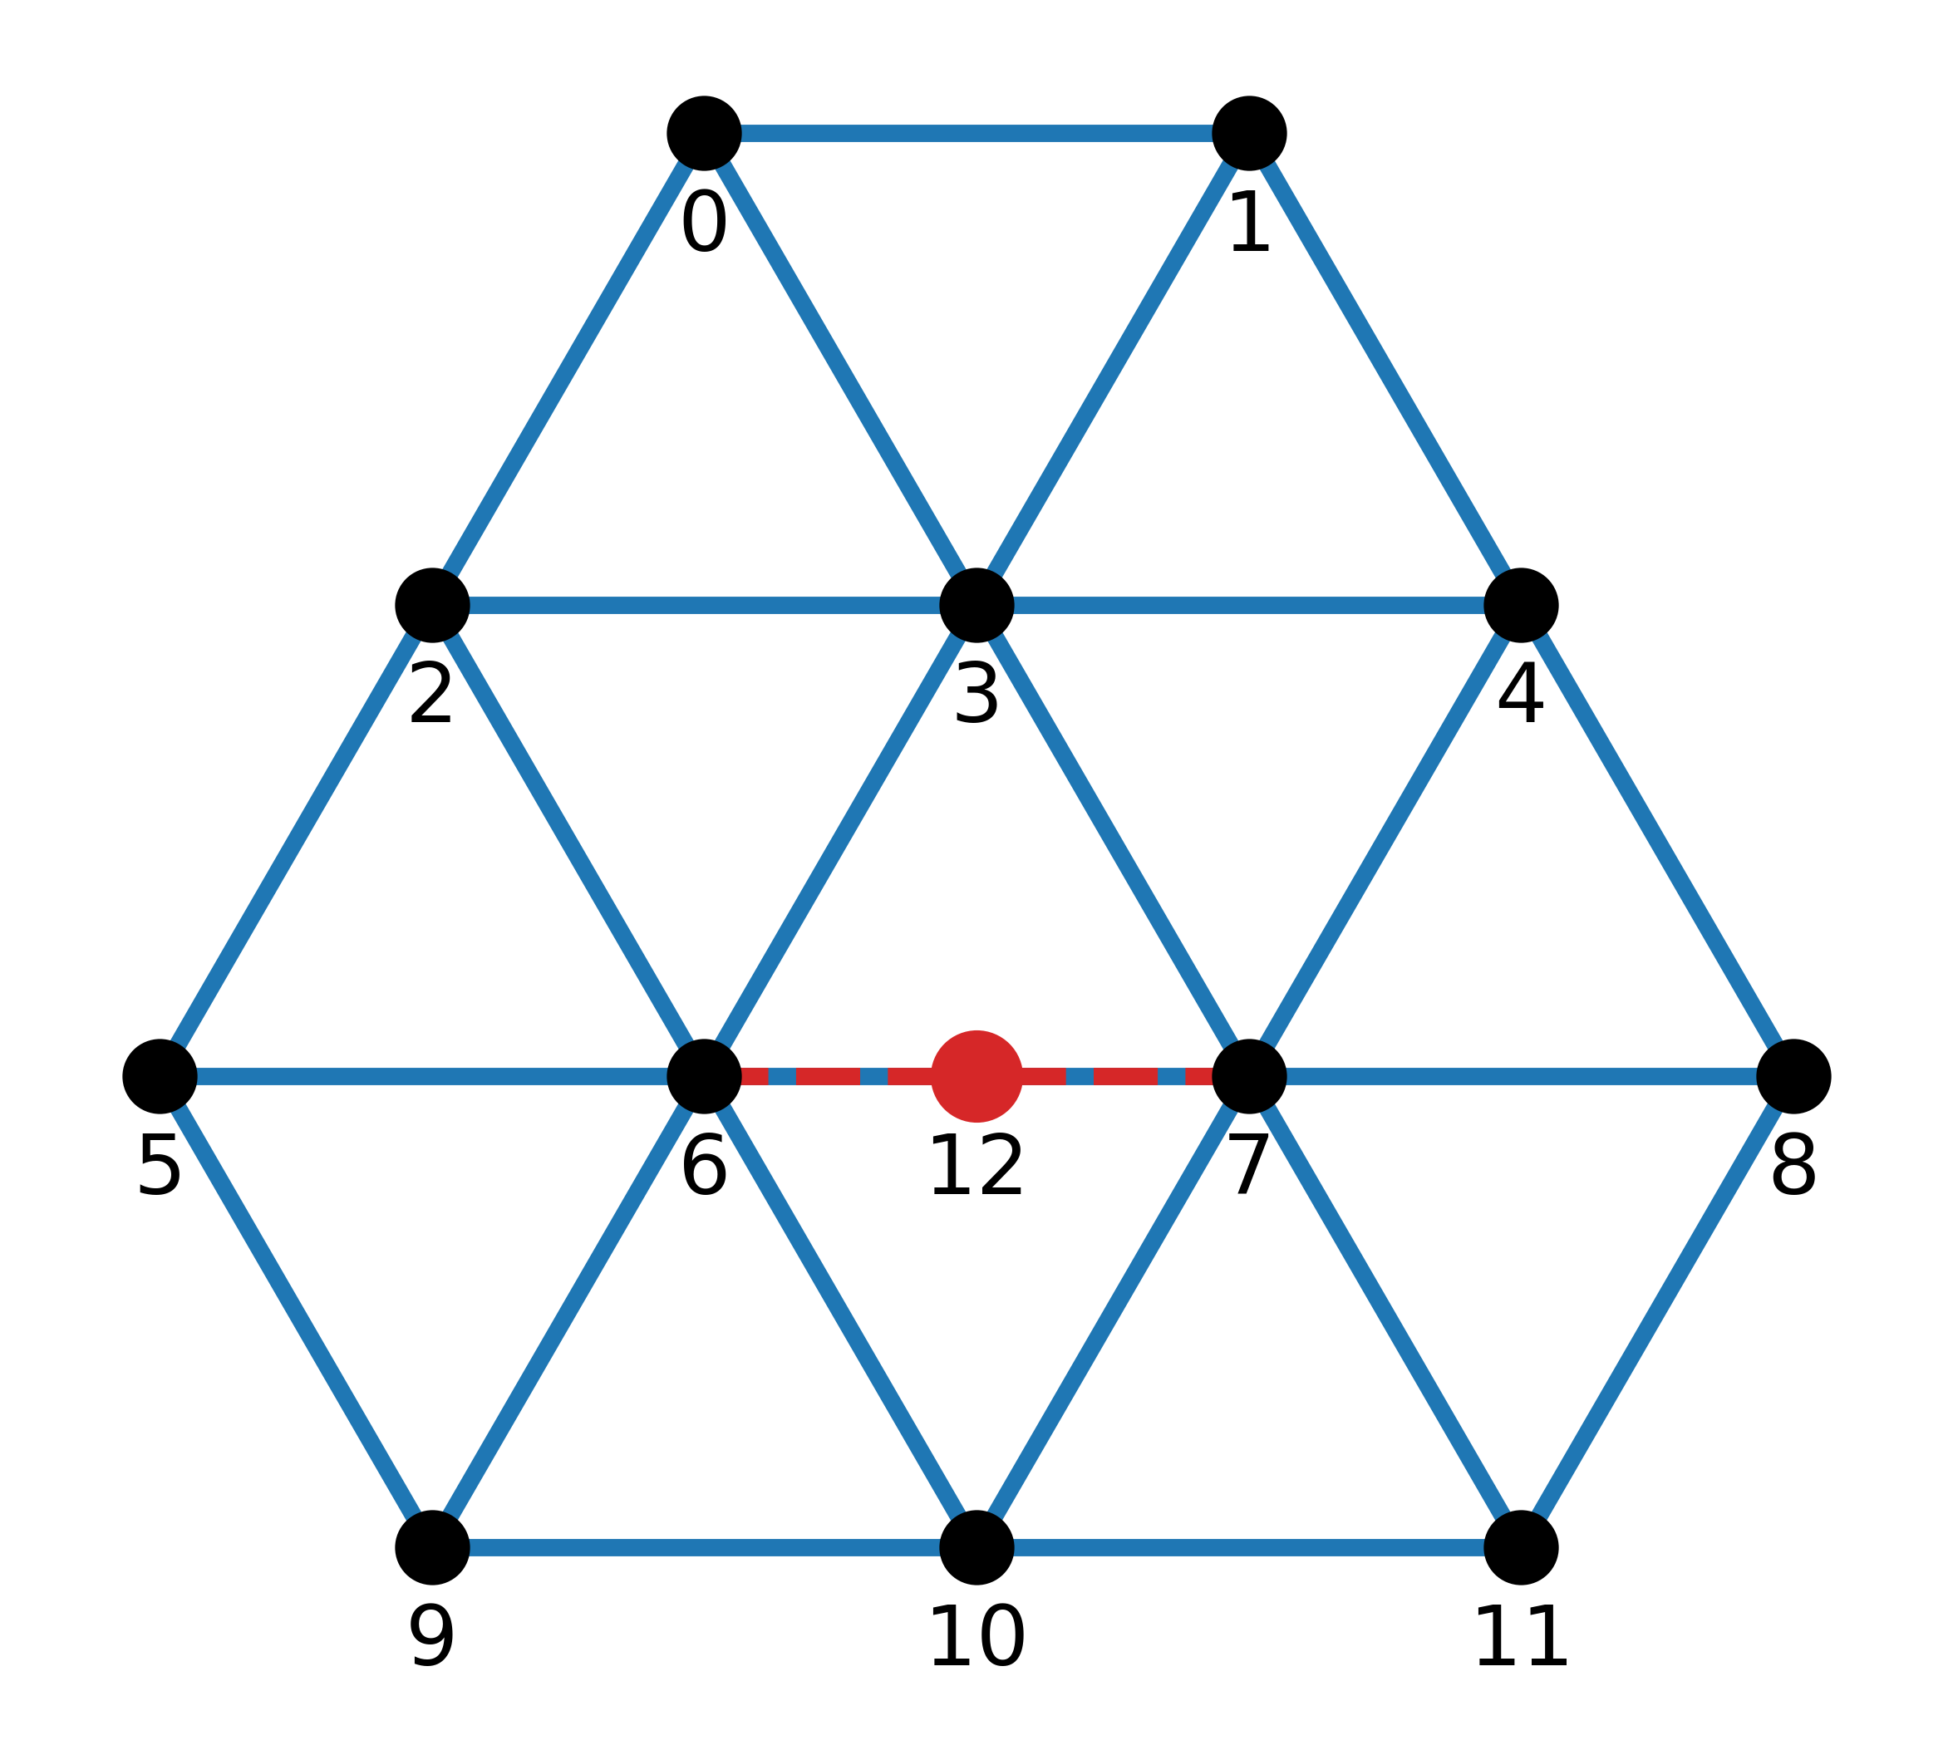
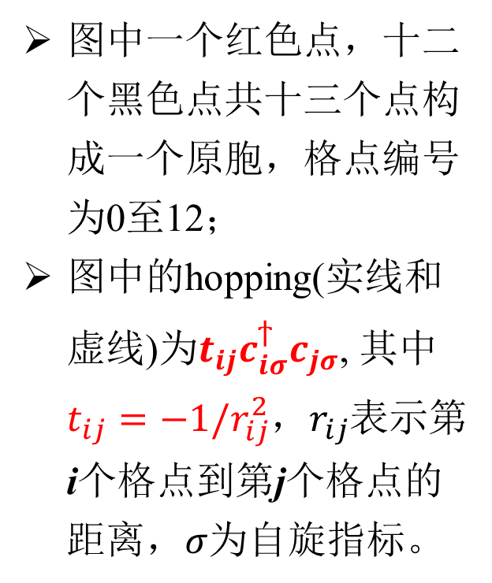
Phase1 and Phase2
图中一个红色点，十二个黑色点共十三个点构成一个原胞，格点编号为0至12；
图中的hopping(实线和虚线)为$t_{ij}c_{iσ}^{ϯ}c_{jσ}$, 其中$t_{ij}=−1/r_{ij}^{2}$，$r_{ij}$表示第i个格点到第j个格点的距离，$σ$为自旋指标。

Slide 19
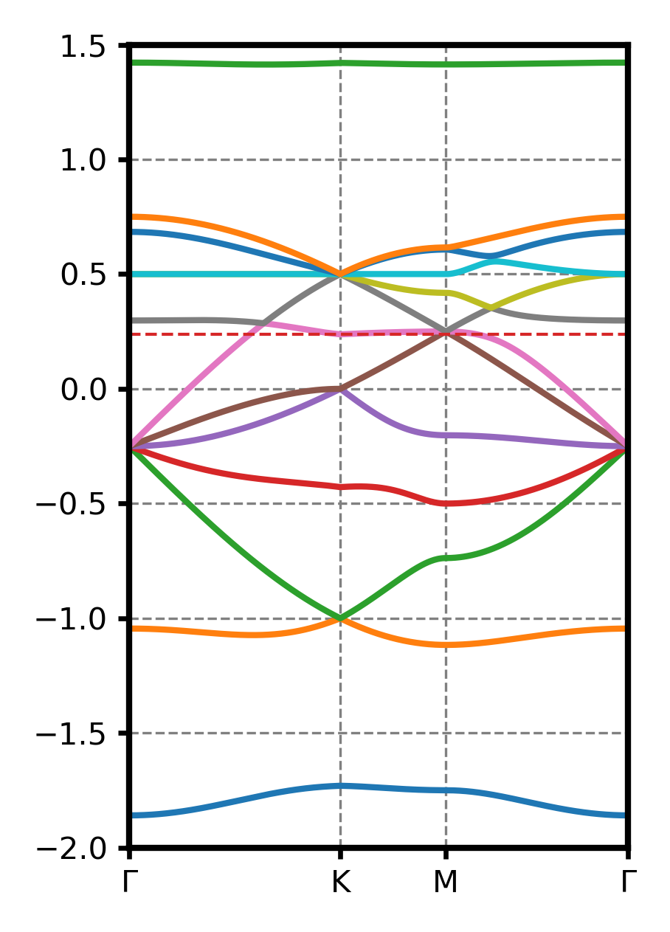
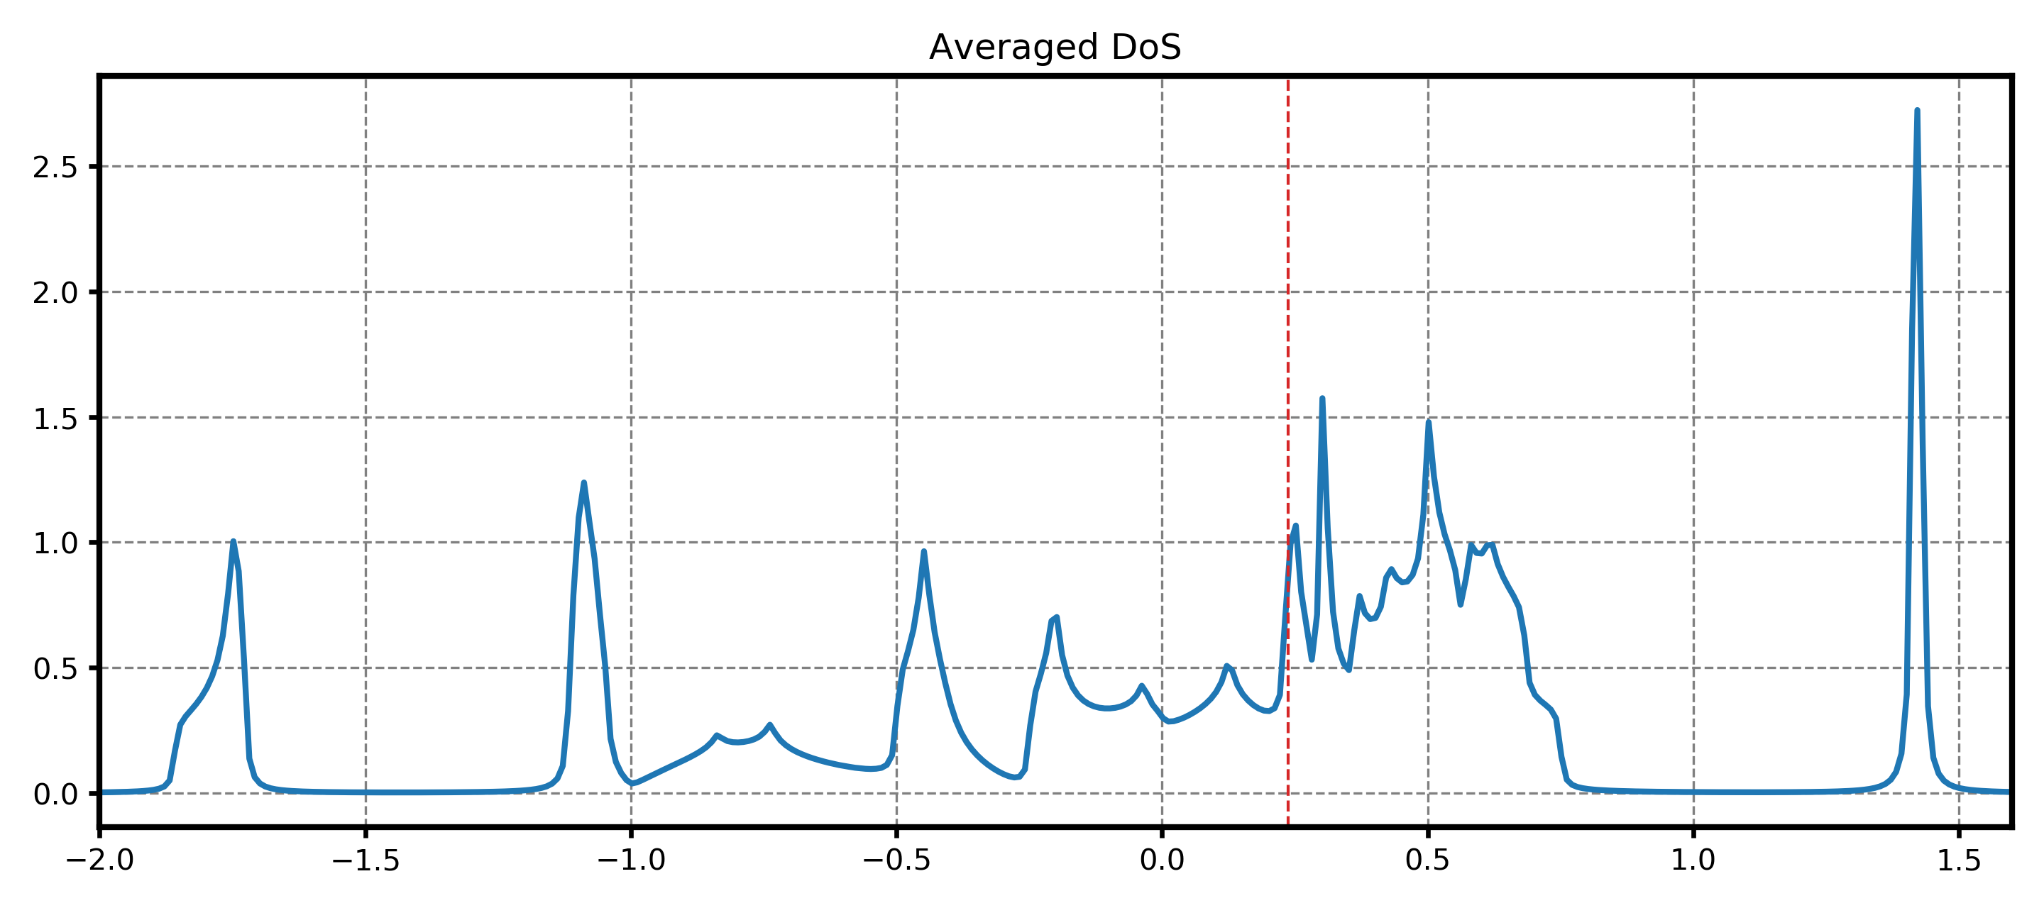
Phase1 and Phase2
紧束缚模型的能带以及总的态密度，图中红色虚线对应着半满时的化学势位置。

Slide 20
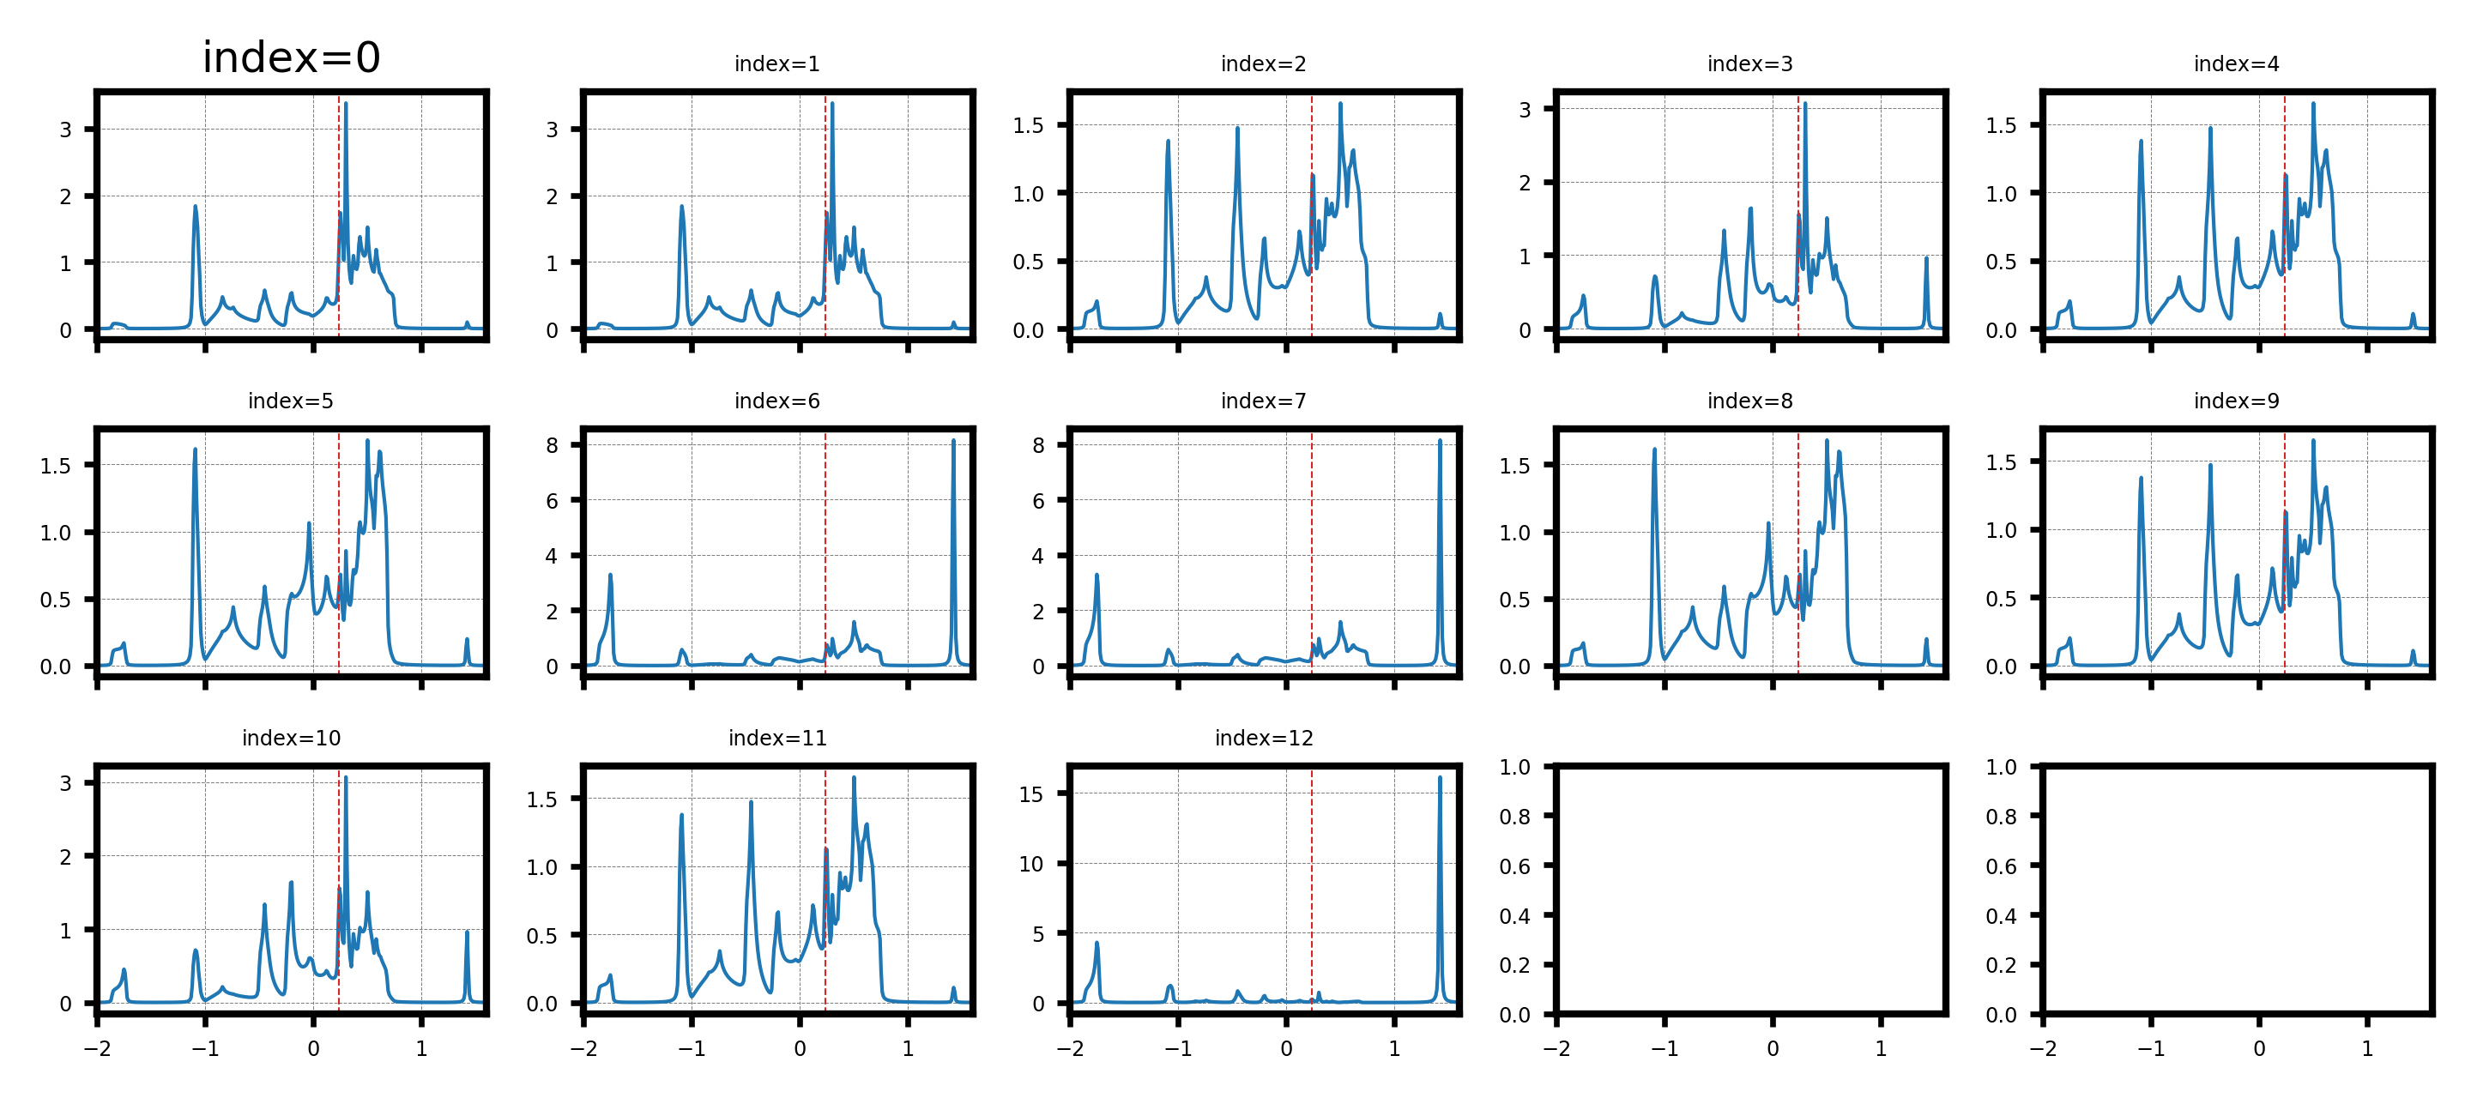
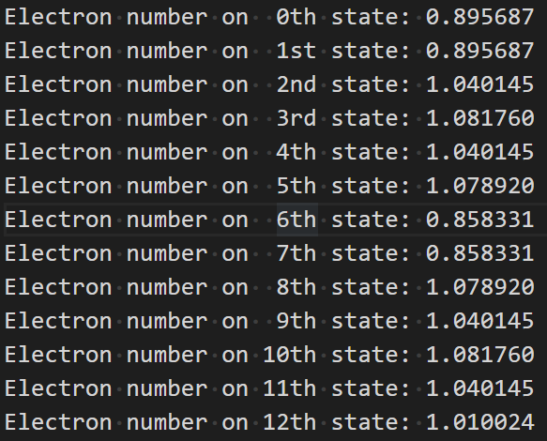
Phase1 and Phase2
紧束缚模型各格点的局域态密度，sub-figure上的index与原胞内格点编号相对应，红色虚线对应半满时的化学势位置。

Slide 21
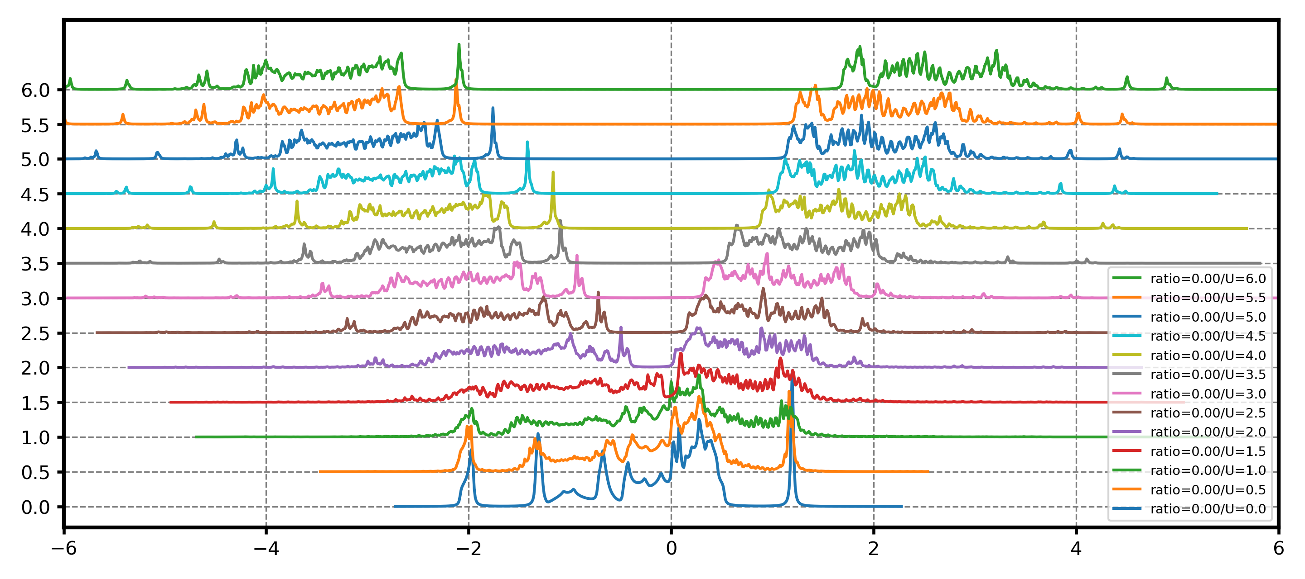
Phase1 and Phase2
态密度随着U的变化，每一个U所对应的化学势均已平移到横坐标为0的位置
U=6.0时Gap大小大约是3.84左右

Slide 22
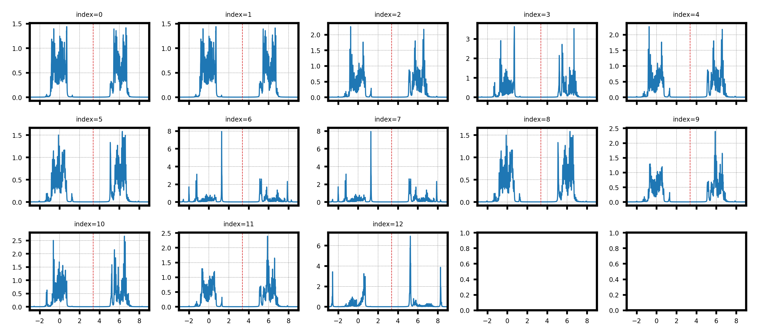
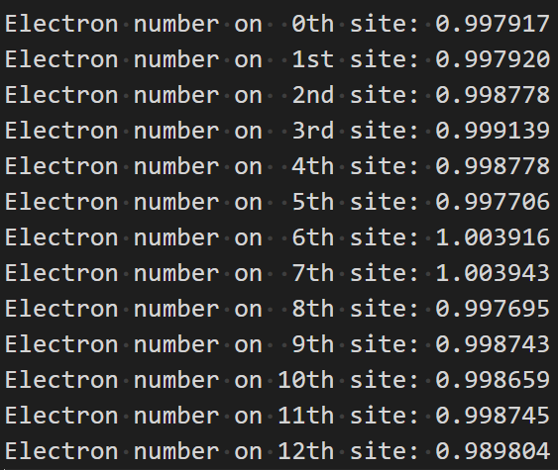
Phase1 and Phase2
U=6时各格点的局域态密度，sub-figure上的index与原胞内格点编号相对应，红色虚线对应半满时的化学势位置。

Slide 23
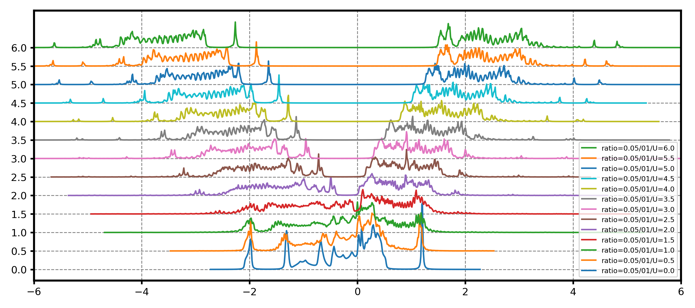
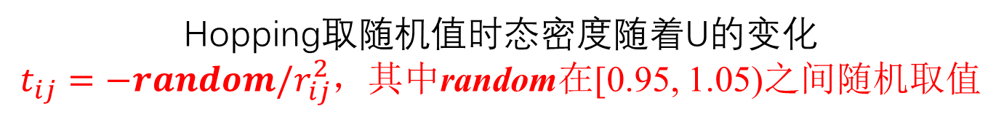
Phase1 and Phase2
Hopping取随机值时态密度随着U的变化
$t_{ij}=−random/r_{ij}^{2}$，其中random在[0.95, 1.05)之间随机取值

Slide 24
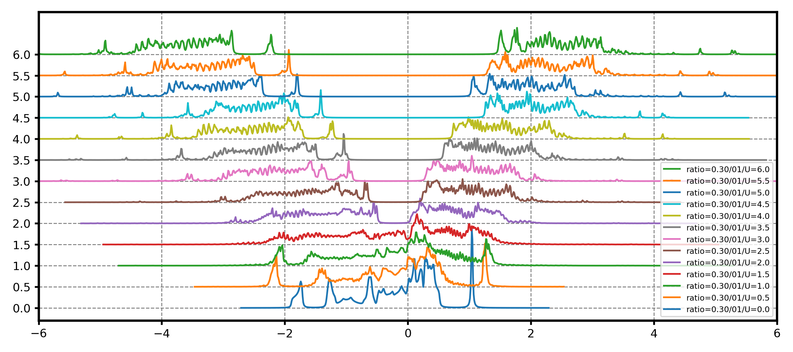

Phase1 and Phase2
Hopping取随机值时态密度随着U的变化
$t_{ij}=−random/r_{ij}^{2}$，其中random在[0.7, 1.3)之间随机取值

Slide 25

Phase1 and Phase2
蓝线 $t=−1/r_{ij}^{2}，U=6.0$；
橙线 $t=−random/r_{ij}^{2}，U=6.0,random∈[0.95, 1.05)$；
绿线 $t=−random/r_{ij}^{2}，U=6.0,random∈[0.90, 1.10)$；
红线 $t=−random/r_{ij}^{2}，U=6.0,random∈[0.80, 1.20)$；
紫线 $t=−random/r_{ij}^{2}，U=6.0,random∈[0.70, 1.30)$；
绛红线 $t=−random/r_{ij}^{2}，U=6.0,random∈[0.60, 1.40)$；
品红线 $t=−random/r_{ij}^{2}，U=6.0,random∈[0.50, 1.50)$。

Slide 26


Phase1 and Phase2
$t=−random/r_{ij}^{2}，U=6.0，random∈[0.7, 1.3)$时取五组随机值的结果对比，取不同随机值时态密度大体相同。

